Slide 1
60 ปี กรมการพัฒนาชุมชน
สร้างสรรค์ชุมชน สร้างคน สร้างชาติ
ประชุมชี้แจง เร่งรัด กำกับ ติดตาม
การดำเนินงานกองทุนพัฒนาบทบาทสตรี
ผ่านระบบวีดิทัศน์ทางไกล (Video Conference) ครั้งที่ 6 / 2566 วันพุธที่ 21 มิถุนายน 2566 เวลา 13.30 - 16.00 น.
เศรษฐกิจฐานรากมั่นคง ชุมชนเข้มแข็งอย่างยั่งยืน
ด้วยหลักปรัชญาของเศรษฐกิจพอเพียง

Slide 2
60 ปี กรมการพัฒนาชุมชน
สร้างสรรค์ชุมชน สร้างคน สร้างชาติ
ระเบียบวาระการประชุมครั้งที่ 6/2566
ระเบียบวาระที่ 1 เรื่อง ประธานแจ้งให้ที่ประชุมทราบ
-
ระเบียบวาระที่ 2 เรื่อง รับรองรายงานการประชุม ครั้งที่ 5/2566 เมื่อวันที่ 18 พฤษภาคม 2566
เป็นการประชุมผ่านระบบวีดิทัศน์ทางไกล (Video Conference) ระเบียบวาระที่ 3 เรื่อง สืบเนื่องจากการประชุม ครั้งที่ 5/2566 เมื่อวันที่ 18 พฤษภาคม 2566
3.1 การเบิกจ่ายงบประมาณกองทุนพัฒนาบทบาทสตรี ประจำปีงบประมาณ พ.ศ. 2566 (กลุ่มนโยบายและยุทธศาสตร์) 3.2 การบริหารจัดการหนี้กองทุนพัฒนาบทบาทสตรี ประจำปีงบประมาณ พ.ศ. 2566 (กลุ่มนโยบายและยุทธศาสตร์)
ระเบียบวาระที่ 4 เรื่อง เพื่อทราบ
4.1 มาตรการลดความเดือดร้อนให้แก่ลูกหนี้กองทุนพัฒนาบทบาทสตรี พ.ศ.2566 (กลุ่มกฎหมาย)
4.2 แอปพลิเคชั่นระบบวิเคราะห์หนี้เกินกำหนดชำระตามตัวชี้วัดพัฒนาการจังหวัด ปีงบประมาณ พ.ศ. 2566 (กลุ่มนโยบายและยุทธศาสตร์)
4.3 การยืนยันข้อมูลความมีอยู่จริงของลูกหนี้ (กลุ่มนโยบายและยุทธศาสตร์)
4.4 การกำหนดข้อมูลผู้ใช้งานระบบบัญชีการเงิน (ERP) และโปรแกรมทะเบียนลูกหนี้ (LM) (กลุ่มนโยบายและยุทธศาสตร์)
4.5 การบันทึกข้อมูลบัญชีการเงินปีงบประมาณ 2566 ในระบบบัญชีการเงิน (ERP) (กลุ่มนโยบายและยุทธศาสตร์)
ระเบียบวาระที่ 5 เรื่อง อื่นๆ

Slide 3
60 ปี กรมการพัฒนาชุมชน
สร้างสรรค์ชุมชน สร้างคน สร้างชาติ
ระเบียบวาระที่ 1 เรื่องประธานแจ้งที่ประชุมทราบ
เศรษฐกิจฐานรากมั่นคง ชุมชนเข้มแข็งอย่างยั่งยืน
ด้วยหลักปรัชญาของเศรษฐกิจพอเพียง

Slide 4
60 ปี กรมการพัฒนาชุมชน
สร้างสรรค์ชุมชน สร้างคน สร้างชาติ
ระเบียบวาระที่ 2 รับรองรายงานการประชุม ครั้งที่ 5/2566
เมื่อวันที่ 18 พฤษภาคม 2566
เศรษฐกิจฐานรากมั่นคง ชุมชนเข้มแข็งอย่างยั่งยืน
ด้วยหลักปรัชญาของเศรษฐกิจพอเพียง

Slide 5
60 ปี กรมการพัฒนาชุมชน
สร้างสรรค์ชุมชน สร้างคน สร้างชาติ
เป็นการประชุม ผ่านระบบวีดิทัศน์ทางไกล (Video Conference) ครั้งที่ 5/2566
เมื่อวันที่ 18 พฤษภาคม 2566 โดย สกส.ได้ส่งข้อมูลการประชุมในเว็บไซต์กองทุนพัฒนาบทบาทสตรี
เว็บไซต์ http://womenfund.in.th/ แบนเนอร์ “การประชุมเร่งรัด กำกับ ติดตามฯ”
เศรษฐกิจฐานรากมั่นคง ชุมชนเข้มแข็งอย่างยั่งยืน
ด้วยหลักปรัชญาของเศรษฐกิจพอเพียง

Slide 6
60 ปี กรมการพัฒนาชุมชน
สร้างสรรค์ชุมชน สร้างคน สร้างชาติ
ระเบียบวาระที่ 3 เรื่องสืบเนื่องจากการประชุมครั้งที่ 5/2566 เมื่อวันที่ 18 พฤษภาคม 2566
เศรษฐกิจฐานรากมั่นคง ชุมชนเข้มแข็งอย่างยั่งยืน
ด้วยหลักปรัชญาของเศรษฐกิจพอเพียง

Slide 7
3.1 การเบิกจ่ายงบประมาณกองทุนพัฒนาบทบาทสตรี ประจำปีงบประมาณ พ.ศ. 2566 (ส่วนภูมิภาค)
60 ปี กรมการพัฒนาชุมชน
สร้างสรรค์ชุมชน สร้างคน สร้างชาติ
งบประมาณตามแผนการดำเนินงานและแผนการใช้จ่ายงบประมาณกองทุนพัฒนาบทบาทสตรี ประจำปีงบประมาณ พ.ศ. 2566 งบประมาณ จำนวน 961,432,950.00 บาท จัดสรรงบประมาณให้ส่วนภูมิภาค จำนวน 749,151,553.00 บาท จำแนกเป็น
งบบริหาร จำนวน 151,036,300.00 บาท
งบเงินอุดหนุน จำนวน 81,295,276.00 บาท
งบเงินทุนหมุนเวียน จำนวน 516,819,977.00 บาท
กองทุนพัฒนาบทบาทสตรี ต้องเบิกจ่ายงบประมาณในภาพรวมให้แล้วเสร็จไม่น้อยกว่าร้อยละตามที่มติ ครม. กำหนด ดังนี้
ไตรมาส 1 ร้อยละ 32
ไตรมาส 2 ร้อยละ 54
ไตรมาส 3 ร้อยละ 77
ไตรมาส 4 ร้อยละ 100
อ้างอิง : มติ ครม. วันที่ 10 พฤศจิกายน 2563
เศรษฐกิจฐานรากมั่นคง ชุมชนเข้มแข็งอย่างยั่งยืน
ด้วยหลักปรัชญาของเศรษฐกิจพอเพียง

Slide 8
ผลการเบิกจ่ายประจำปีงบประมาณ พ.ศ. 2566 (ส่วนภูมิภาค)
60 ปี กรมการพัฒนาชุมชน
สร้างสรรค์ชุมชน สร้างคน สร้างชาติ
งบประมาณ | การจัดสรรงบประมาณ (บาท) | เบิกจ่าย |  | เทียบกับเป้าหมาย ไตรมาส 3 (ร้อยละ 77) | คงเหลือ (บาท)
 |  | เป็นเงิน (บาท) | ร้อยละ (%)
1. งบบริหาร | 151,036,300.00 | 99,773,546.10 | 66.06 | -10.94 | 51,262,753.90
2. เงินอุดหนุน | 81,295,276.00 | 81,242,776.00 | 99.94 | +22.94 | 52,500
3. เงินทุนหมุนเวียน | 516,819,977.00 | 516,819,977.00 | 100 | +23.00 | -
ภาพรวม | 749,151,553.00 | 697,836,299.10 | 93.15 | +16.15 | 51,315,253.90
เศรษฐกิจฐานรากมั่นคง ชุมชนเข้มแข็งอย่างยั่งยืน
ด้วยหลักปรัชญาของเศรษฐกิจพอเพียง
ข้อมูล ณ วันที่ 19 มิถุนายน 2566

Slide 9
ผลการเบิกจ่ายภาพรวม (ข้อมูล ณ 19 มิถุนายน 2566)
60 ปี กรมการพัฒนาชุมชน
สร้างสรรค์ชุมชน สร้างคน สร้างชาติ
ลำดับที่ | จังหวัด | จัดสรร (บาท) | เบิกจ่าย |  | เทียบกับเป้าหมาย ไตรมาส 3 (ร้อยละ 77)
 |  |  | เป็นเงิน (บาท) | ร้อยละ (%)
1 | สุโขทัย | 14,070,415.00 | 13,777,129.00 | 97.92 | +20.92
2 | พิษณุโลก | 9,605,590.00 | 9,390,829.50 | 97.76 | +20.76
3 | สมุทรสาคร | 12,032,905.00 | 11,762,261.00 | 97.75 | +20.75
4 | มหาสารคาม | 12,380,615.00 | 11,983,384.44 | 96.79 | +19.79
5 | อ่างทอง | 13,686,705.00 | 13,237,067.62 | 96.71 | +19.71
6 | สุรินทร์ | 14,170,265.00 | 13,659,250.40 | 96.39 | +19.39
7 | พิจิตร | 12,012,780.00 | 11,567,565.20 | 96.29 | +19.29
8 | ชัยภูมิ | 18,294,765.00 | 17,603,127.00 | 96.22 | +19.22
9 | แพร่ | 10,520,580.00 | 10,104,269.88 | 96.04 | +19.04
10 | อุทัยธานี | 9,812,380.00 | 9,423,414.00 | 96.04 | + 19.04
เศรษฐกิจฐานรากมั่นคง ชุมชนเข้มแข็งอย่างยั่งยืน
ด้วยหลักปรัชญาของเศรษฐกิจพอเพียง

Slide 10
ผลการเบิกจ่ายภาพรวม (ข้อมูล ณ 19 มิถุนายน 2566) (ต่อ)
60 ปี กรมการพัฒนาชุมชน
สร้างสรรค์ชุมชน สร้างคน สร้างชาติ
ลำดับที่ | จังหวัด | จัดสรร (บาท) | เบิกจ่าย |  | เทียบกับเป้าหมาย ไตรมาส 3 (ร้อยละ 77)
 |  |  | เป็นเงิน (บาท) | ร้อยละ (%)
11 | ตรัง | 10,730,730.00 | 10,286,549.74 | 95.86 | +18.86
12 | ระยอง | 10,773,740.00 | 10,326,147.14 | 95.85 | +18.85
13 | มุกดาหาร | 8,060,135.00 | 7,718,399.51 | 95.76 | +18.76
14 | สกลนคร | 14,133,390.00 | 13,531,308.41 | 95.74 | +18.74
15 | สระแก้ว | 11,560,655.00 | 11,063,925.10 | 95.70 | +18.70
16 | เพชรบูรณ์ | 12,257,265.00 | 11,714,890.00 | 95.58 | +18.58
17 | บึงกาฬ | 8,316,780.00 | 7,940,294.84 | 95.47 | +18.47
18 | ยโสธร | 9,533,555.00 | 9,077,897.41 | 95.22 | +18.22
19 | แม่ฮ่องสอน | 11,318,805.00 | 10,754,080.00 | 95.01 | +18.01
20 | นครสวรรค์ | 9,336,165.00 | 8,868,946.98 | 95.00 | +18.00
เศรษฐกิจฐานรากมั่นคง ชุมชนเข้มแข็งอย่างยั่งยืน
ด้วยหลักปรัชญาของเศรษฐกิจพอเพียง

Slide 11
ผลการเบิกจ่ายภาพรวม (ข้อมูล ณ 19 มิถุนายน 2566) (ต่อ)
60 ปี กรมการพัฒนาชุมชน
สร้างสรรค์ชุมชน สร้างคน สร้างชาติ
ลำดับที่ | จังหวัด | จัดสรร (บาท) | เบิกจ่าย |  | เทียบกับเป้าหมาย ไตรมาส 3 (ร้อยละ 77)
 |  |  | เป็นเงิน (บาท) | ร้อยละ (%)
21 | อุตรดิตถ์ | 8,719,805.00 | 8,277,650.10 | 94.93 | +17.93
22 | เชียงราย | 13,383,390.00 | 12,703,633.00 | 94.92 | +17.92
23 | ตาก | 11,854,915.00 | 11,247,787.51 | 94.88 | +17.88
24 | ปัตตานี | 10,725,247.00 | 10,162,718.05 | 94.76 | +17.76
25 | หนองคาย | 9,425,255.00 | 8,919,832.42 | 94.64 | +17.64
26 | สุพรรณบุรี | 12,151,890.00 | 11,495,192.75 | 94.60 | +17.60
27 | พระนครศรีอยุธยา | 11,682,190.00 | 11,047,579.94 | 94.57 | +17.57
28 | อำนาจเจริญ | 7,236,505.00 | 6,837,874.73 | 94.49 | +17.49
29 | ชลบุรี | 9,861,490.00 | 9,296,032.56 | 94.27 | +17.27
30 | ลพบุรี | 11,050,315.00 | 10,396,745.44 | 94.09 | +17.09
เศรษฐกิจฐานรากมั่นคง ชุมชนเข้มแข็งอย่างยั่งยืน
ด้วยหลักปรัชญาของเศรษฐกิจพอเพียง

Slide 12
ผลการเบิกจ่ายภาพรวม (ข้อมูล ณ 19 มิถุนายน 2566) (ต่อ)
60 ปี กรมการพัฒนาชุมชน
สร้างสรรค์ชุมชน สร้างคน สร้างชาติ
ลำดับที่ | จังหวัด | จัดสรร (บาท) | เบิกจ่าย |  | เทียบกับเป้าหมาย ไตรมาส 3 (ร้อยละ 77)
 |  |  | เป็นเงิน (บาท) | ร้อยละ (%)
31 | ราชบุรี | 12,159,890.00 | 11,428,556.60 | 93.99 | +16.99
32 | บุรีรัมย์ | 15,887,765.00 | 14,914,853.50 | 93.88 | +16.88
33 | ปราจีนบุรี | 8,269,305.00 | 7,750,592.21 | 93.73 | +16.73
34 | ชัยนาท | 8,362,980.00 | 7,834,039.04 | 93.68 | +16.68
35 | ประจวบคีรีขันธ์ | 9,329,380.00 | 8,737,572.44 | 93.66 | +16.66
36 | สระบุรี | 11,226,215.00 | 10,505,147.50 | 93.58 | +16.58
37 | ศรีสะเกษ | 13,784,890.00 | 12,897,065.00 | 93.56 | +16.56
38 | เพชรบุรี | 9,328,195.00 | 8,725,305.83 | 93.54 | +16.54
39 | ร้อยเอ็ด | 14,698,340.00 | 13,742,848.75 | 93.50 | +16.50
40 | สมุทรสงคราม | 5,258,869.00 | 4,902,145.95 | 93.22 | +16.22
เศรษฐกิจฐานรากมั่นคง ชุมชนเข้มแข็งอย่างยั่งยืน
ด้วยหลักปรัชญาของเศรษฐกิจพอเพียง

Slide 13
ผลการเบิกจ่ายภาพรวม (ข้อมูล ณ 19 มิถุนายน 2566) (ต่อ)
60 ปี กรมการพัฒนาชุมชน
สร้างสรรค์ชุมชน สร้างคน สร้างชาติ
ลำดับที่ | จังหวัด | จัดสรร (บาท) | เบิกจ่าย |  | เทียบกับเป้าหมาย ไตรมาส 3 (ร้อยละ 77)
 |  |  | เป็นเงิน (บาท) | ร้อยละ (%)
41 | กาญจนบุรี | 12,437,615.00 | 11,584,031.02 | 93.14 | +16.14
42 | ระนอง | 6,865,755.00 | 6,382,208.24 | 92.96 | +15.96
43 | สตูล | 5,876,170.00 | 5,451,831.00 | 92.78 | +15.78
44 | กำแพงเพชร | 9,984,665.00 | 9,261,463.00 | 92.76 | +15.76
45 | พะเยา | 8,143,441.00 | 7,545,281.51 | 92.65 | +15.65
46 | หนองบัวลำภู | 9,146,030.00 | 8,469,452.00 | 92.60 | +15.60
47 | น่าน | 11,253,605.00 | 10,333,987.44 | 91.83 | +14.83
48 | เชียงใหม่ | 18,196,515.00 | 16,687,599.03 | 91.71 | +14.71
49 | นราธิวาส | 9,183,415.00 | 8,421,826.26 | 91.71 | +14.71
50 | ชุมพร | 8,513,380.00 | 7,796,305.55 | 91.58 | +14.58
เศรษฐกิจฐานรากมั่นคง ชุมชนเข้มแข็งอย่างยั่งยืน
ด้วยหลักปรัชญาของเศรษฐกิจพอเพียง

Slide 14
ผลการเบิกจ่ายภาพรวม (ข้อมูล ณ 19 มิถุนายน 2566) (ต่อ)
60 ปี กรมการพัฒนาชุมชน
สร้างสรรค์ชุมชน สร้างคน สร้างชาติ
ลำดับที่ | จังหวัด | จัดสรร (บาท) | เบิกจ่าย |  | เทียบกับเป้าหมาย ไตรมาส 3 (ร้อยละ 77)
 |  |  | เป็นเงิน (บาท) | ร้อยละ (%)
51 | นนทบุรี | 5,198,158.00 | 4,756,017.00 | 91.49 | +14.49
52 | อุดรธานี | 12,427,425.00 | 11,363,976.00 | 91.44 | +14.44
53 | นครศรีธรรมราช | 13,792,565.00 | 12,596,900.50 | 91.33 | +14.33
54 | ฉะเชิงเทรา | 8,450,537.00 | 7,685,957.42 | 90.95 | +13.95
55 | นครพนม | 10,132,540.00 | 9,210,202.86 | 90.90 | +13.90
56 | ภูเก็ต | 4,306,800.00 | 3,904,833.00 | 90.67 | +13.67
57 | ลำพูน | 6,159,405.00 | 5,572,998.00 | 90.48 | +13.48
58 | นครราชสีมา | 16,156,347.00 | 14,572,251.10 | 90.20 | +13.20
59 | กาฬสินธุ์ | 12,865,190.00 | 11,568,102.00 | 89.92 | +12.92
60 | นครปฐม | 6,959,915.00 | 6,245,736.00 | 89.74 | +12.74
เศรษฐกิจฐานรากมั่นคง ชุมชนเข้มแข็งอย่างยั่งยืน
ด้วยหลักปรัชญาของเศรษฐกิจพอเพียง

Slide 15
ผลการเบิกจ่ายภาพรวม (ข้อมูล ณ 19 มิถุนายน 2566) (ต่อ)
60 ปี กรมการพัฒนาชุมชน
สร้างสรรค์ชุมชน สร้างคน สร้างชาติ
ลำดับที่ | จังหวัด | จัดสรร (บาท) | เบิกจ่าย |  | เทียบกับเป้าหมาย ไตรมาส 3 (ร้อยละ 77)
 |  |  | เป็นเงิน (บาท) | ร้อยละ (%)
61 | ลำปาง | 9,362,696.00 | 8,351,496.06 | 89.20 | +12.20
62 | สุราษฎร์ธานี | 9,613,885.00 | 8,536,124.30 | 88.79 | +11.79
63 | สิงห์บุรี | 3,844,170.00 | 3,413,111.94 | 88.79 | +11.79
64 | สงขลา | 7,477,546.00 | 6,638,078.88 | 88.77 | +11.77
65 | นครนายก | 5,068,625.00 | 4,499,389.65 | 88.77 | +11.77
66 | ตราด | 5,883,205.00 | 5,210,984.21 | 88.57 | +11.57
67 | กระบี่ | 4,884,745.00 | 4,324,668.66 | 88.53 | +11.53
68 | เลย | 8,251,674.00 | 7,304,708.70 | 88.52 | +11.52
69 | ขอนแก่น | 12,936,887.00 | 11,444,355.10 | 88.46 | +11.46
70 | อุบลราชธานี | 12,934,405.00 | 11,316,296.44 | 87.49 | +10.49
เศรษฐกิจฐานรากมั่นคง ชุมชนเข้มแข็งอย่างยั่งยืน
ด้วยหลักปรัชญาของเศรษฐกิจพอเพียง

Slide 16
ผลการเบิกจ่ายภาพรวม (ข้อมูล ณ 19 มิถุนายน 2566) (ต่อ)
60 ปี กรมการพัฒนาชุมชน
สร้างสรรค์ชุมชน สร้างคน สร้างชาติ
ลำดับที่ | จังหวัด | จัดสรร (บาท) | เบิกจ่าย |  | เทียบกับเป้าหมาย ไตรมาส 3 (ร้อยละ 77)
 |  |  | เป็นเงิน (บาท) | ร้อยละ (%)
71 | พังงา | 4,474,180.00 | 3,889,799.00 | 86.94 | +9.94
72 | ปทุมธานี | 4,005,673.00 | 3,399,364.80 | 84.86 | +7.86
73 | ยะลา | 3,728,780.00 | 3,162,497.55 | 84.81 | +7.81
74 | พัทลุง | 3,992,100.00 | 3,366,831.21 | 84.34 | +7.34
75 | จันทบุรี | 4,812,090.00 | 3,984,402.74 | 82.80 | +5.80
76 | สมุทรปราการ | 4,826,368.00 | 3,969,320.44 | 82.24 | +5.24
รวม |  | 749,151,553.00 | 697,836,299.10 | 93.15 | +16.15
เศรษฐกิจฐานรากมั่นคง ชุมชนเข้มแข็งอย่างยั่งยืน
ด้วยหลักปรัชญาของเศรษฐกิจพอเพียง

Slide 17
3.2 การบริหารจัดการหนี้กองทุนพัฒนาบทบาทสตรี
ประจำปีงบระมาณ พ.ศ. 2556 - 2565 (ตัวชี้วัด พจ.)
60 ปี กรมการพัฒนาชุมชน
สร้างสรรค์ชุมชน สร้างคน สร้างชาติ
ยอดลูกหนี้คงเหลือ
4,533,286,233.35 บาท (ฐาน ณ 1 ต.ค. 2565)
รับชำระคืน
1,020,717,638.44 บาท
คิดเป็นร้อยละ 22.52
ลูกหนี้คงเหลือ ณ ปัจจุบัน
3,512,568,594.91 บาท
คิดเป็นร้อยละ 49.83
หนี้ยังไม่ถึงกำหนดชำระ
2,258,926,863.63 บาท
คิดเป็นร้อยละ 49.83
หนี้เกินกำหนดชำระ
1,098,041,245.94 บาท
คิดเป็นร้อยละ 24.22
ดำเนินคดี
155,600,485.34 บาท
คิดเป็นร้อยละ 3.43
เศรษฐกิจฐานรากมั่นคง ชุมชนเข้มแข็งอย่างยั่งยืน
ด้วยหลักปรัชญาของเศรษฐกิจพอเพียง
ข้อมูล ณ วันที่ 19 มิถุนายน 2566

Slide 18
การบริหารจัดการหนี้ของกองทุนพัฒนาบทบาทสตรี
ลำดับ | จังหวัด | รวมทั้งหมด 2556 – 2565 (ข้อมูล ณ 19 มิถุนายน 2566)
 |  | เงินที่อนุมัติ 2556 - 2565 | ลูกหนี้คงเหลือ ณ 1 ต.ค. 65 | ชำระคืน | หนี้ยังไม่ถึง กำหนดชำระ | ดำเนินคดี | หนี้เกิน กำหนดชำระ | ร้อยละของหนี้เกิน กำหนดชำระ (ฐานจากลูกหนี้คงเหลือ)
1 | นราธิวาส | 132,509,924.00 | 63,009,231.54 | 6,280,347.95 | 30,642,887.64 | 879,946.71 | 1,302,257.95 | 2.07
2 | อ่างทอง | 169,847,655.00 | 46,968,436.45 | 9,382,417.88 | 25,375,516.42 | 8,408,126.83 | 2,784,975.71 | 5.93
3 | เชียงราย | 281,142,803.00 | 64,094,636.47 | 28,310,266.44 | 29,203,024.70 | 1,048,968.00 | 5,532,377.33 | 8.63
4 | อุทัยธานี | 140,632,865.00 | 45,943,981.18 | 15,982,018.53 | 24,893,066.08 | 789,915.20 | 4,057,670.57 | 8.83
5 | สระแก้ว | 189,778,438.00 | 35,952,745.93 | 9,821,393.92 | 21,896,151.95 | 0.00 | 3,479,064.24 | 9.68
6 | ชัยภูมิ | 412,404,824.00 | 49,513,240.56 | 16,040,715.04 | 26,968,631.03 | 1,616,614.47 | 4,834,713.43 | 9.76
7 | สิงห์บุรี | 108,981,237.00 | 37,115,686.47 | 2,771,830.97 | 24,497,073.70 | 41,496.58 | 3,633,975.22 | 9.79
8 | ลพบุรี | 169,592,702.00 | 56,592,210.28 | 11,748,535.90 | 32,839,574.01 | 0.00 | 5,806,357.91 | 10.26
9 | พระนครศรีอยุธยา | 167,018,951.00 | 57,228,896.90 | 10,346,298.47 | 27,774,843.52 | 3,948,188.48 | 6,710,150.92 | 11.73
10 | ตาก | 184,696,931.00 | 48,227,202.96 | 14,431,740.41 | 25,416,509.81 | 708,904.43 | 5,741,276.88 | 11.90
เศรษฐกิจฐานรากมั่นคง ชุมชนเข้มแข็งอย่างยั่งยืน
ด้วยหลักปรัชญาของเศรษฐกิจพอเพียง

Slide 19
การบริหารจัดการหนี้ของกองทุนพัฒนาบทบาทสตรี (ต่อ)
ลำดับ | จังหวัด | รวมทั้งหมด 2556 – 2565 (ข้อมูล ณ 19 มิถุนายน 2566)
 |  | เงินที่อนุมัติ 2556 - 2565 | ลูกหนี้คงเหลือ ณ 1 ต.ค. 65 | ชำระคืน | หนี้ยังไม่ถึง กำหนดชำระ | ดำเนินคดี | หนี้เกิน กำหนดชำระ | ร้อยละของหนี้เกิน กำหนดชำระ (ฐานจากลูกหนี้คงเหลือ)
11 | สุโขทัย | 254,761,415.00 | 51,936,172.82 | 17,932,846.23 | 27,409,670.54 | 0.00 | 6,593,656.05 | 12.70
12 | สุรินทร์ | 332,788,065.00 | 93,371,879.84 | 29,967,104.37 | 41,267,077.44 | 935,188.00 | 12,759,301.03 | 13.67
13 | ประจวบคีรีขันธ์ | 142,410,770.00 | 43,786,157.99 | 9,850,823.61 | 23,421,350.56 | 4,517,529.09 | 5,996,454.73 | 13.69
14 | ราชบุรี | 220,098,056.00 | 52,552,679.61 | 15,835,549.69 | 28,312,029.02 | 839,913.00 | 7,565,187.90 | 14.40
15 | กาญจนบุรี | 265,690,519.00 | 51,470,845.49 | 17,225,638.19 | 25,310,132.55 | 1,389,771.15 | 7,545,303.60 | 14.66
16 | แพร่ | 169,829,500.00 | 35,666,888.15 | 12,010,921.72 | 18,219,441.07 | 38,908.00 | 5,397,617.36 | 15.13
17 | เพชรบูรณ์ | 310,169,615.00 | 38,380,170.52 | 15,169,919.08 | 17,230,614.90 | 0.00 | 5,979,636.54 | 15.58
18 | พะเยา | 185,681,515.00 | 28,138,106.41 | 8,285,602.54 | 14,037,876.82 | 1,290,000.00 | 4,524,627.05 | 16.08
19 | สระบุรี | 200,490,380.00 | 67,313,796.49 | 13,130,669.01 | 40,149,415.87 | 213,670.00 | 10,846,658.66 | 16.11
20 | แม่ฮ่องสอน | 183,302,513.00 | 47,312,509.41 | 11,688,365.04 | 27,887,227.19 | 0.00 | 7,685,966.18 | 16.25
เศรษฐกิจฐานรากมั่นคง ชุมชนเข้มแข็งอย่างยั่งยืน
ด้วยหลักปรัชญาของเศรษฐกิจพอเพียง

Slide 20
การบริหารจัดการหนี้ของกองทุนพัฒนาบทบาทสตรี (ต่อ)
ลำดับ | จังหวัด | รวมทั้งหมด 2556 – 2565 (ข้อมูล ณ 19 มิถุนายน 2566)
 |  | เงินที่อนุมัติ 2556 - 2565 | ลูกหนี้คงเหลือ ณ 1 ต.ค. 65 | ชำระคืน | หนี้ยังไม่ถึง กำหนดชำระ | ดำเนินคดี | หนี้เกิน กำหนดชำระ | ร้อยละของหนี้เกิน กำหนดชำระ (ฐานจากลูกหนี้คงเหลือ)
21 | พิจิตร | 171,656,575.00 | 55,008,845.83 | 14,154,668.56 | 31,208,072.04 | 634,921.51 | 9,011,183.72 | 16.38
22 | ขอนแก่น | 319,046,962.00 | 73,753,155.69 | 21,163,848.92 | 31,547,644.65 | 744,086.00 | 12,116,653.46 | 16.43
23 | ชลบุรี | 164,289,065.00 | 47,340,856.41 | 13,209,350.85 | 13,958,313.60 | 12,364,941.47 | 7,808,250.49 | 16.49
24 | บุรีรัมย์ | 347,377,020.00 | 96,992,801.30 | 32,424,014.38 | 48,079,242.61 | 405,500.00 | 16,084,044.31 | 16.58
25 | อุบลราชธานี | 303,621,520.00 | 82,767,193.34 | 19,979,629.32 | 27,380,892.05 | 785,312.56 | 14,215,777.31 | 17.18
26 | น่าน | 215,965,701.00 | 29,182,065.99 | 12,222,276.39 | 11,594,184.73 | 319,147.53 | 5,046,457.34 | 17.29
27 | ปัตตานี | 187,679,452.00 | 70,033,715.76 | 8,799,706.60 | 41,913,145.53 | 2,529,884.71 | 12,336,451.36 | 17.62
28 | มหาสารคาม | 253,621,748.00 | 58,466,428.00 | 14,721,115.00 | 28,912,400.00 | 1,046,606.00 | 10,334,831.00 | 17.68
29 | ยโสธร | 189,249,139.00 | 43,135,160.31 | 10,380,469.65 | 22,060,129.38 | 0.00 | 7,657,568.93 | 17.75
30 | หนองคาย | 248,253,040.00 | 80,039,257.45 | 11,400,094.37 | 54,357,384.78 | 0.00 | 14,281,778.30 | 17.84
เศรษฐกิจฐานรากมั่นคง ชุมชนเข้มแข็งอย่างยั่งยืน
ด้วยหลักปรัชญาของเศรษฐกิจพอเพียง

Slide 21
การบริหารจัดการหนี้ของกองทุนพัฒนาบทบาทสตรี (ต่อ)
ลำดับ | จังหวัด | รวมทั้งหมด 2556 – 2565 (ข้อมูล ณ 19 มิถุนายน 2566)
 |  | เงินที่อนุมัติ 2556 - 2565 | ลูกหนี้คงเหลือ ณ 1 ต.ค. 65 | ชำระคืน | หนี้ยังไม่ถึง กำหนดชำระ | ดำเนินคดี | หนี้เกิน กำหนดชำระ | ร้อยละของหนี้เกิน กำหนดชำระ (ฐานจากลูกหนี้คงเหลือ)
31 | พิษณุโลก | 191,615,425.00 | 53,653,500.44 | 15,726,923.85 | 27,767,968.73 | 390,271.86 | 9,679,721.45 | 18.04
32 | เชียงใหม่ | 281,204,710.00 | 60,860,833.44 | 23,748,368.23 | 24,280,971.00 | 1,850,308.47 | 10,981,185.74 | 18.04
33 | นครนายก | 118,404,719.00 | 42,594,167.23 | 4,725,678.39 | 21,466,392.67 | 1,271,885.87 | 7,706,398.97 | 18.09
34 | สมุทรปราการ | 168,248,718.00 | 76,212,270.60 | 6,005,110.77 | 35,218,428.96 | 20,569,362.56 | 14,419,368.31 | 18.92
35 | ระยอง | 167,818,719.00 | 29,331,352.48 | 8,076,599.98 | 14,421,010.12 | 1,263,490.92 | 5,570,251.46 | 18.99
36 | กาฬสินธุ์ | 273,948,330.00 | 73,668,792.27 | 15,085,515.74 | 41,946,696.31 | 0.00 | 14,733,388.22 | 20.00
37 | ชัยนาท | 216,441,698.00 | 68,703,441.60 | 11,535,360.31 | 31,054,159.25 | 1,198,330.56 | 14,353,206.64 | 20.89
38 | ตรัง | 184,153,330.00 | 79,134,483.94 | 15,259,941.12 | 46,912,998.59 | 249,166.65 | 16,712,377.58 | 21.12
39 | สกลนคร | 371,691,521.00 | 107,039,989.59 | 23,129,827.35 | 60,649,770.96 | 619,378.45 | 22,641,012.83 | 21.15
40 | กำแพงเพชร | 271,154,720.00 | 45,973,847.67 | 14,423,957.80 | 19,201,696.76 | 2,545,350.00 | 9,802,843.11 | 21.32
เศรษฐกิจฐานรากมั่นคง ชุมชนเข้มแข็งอย่างยั่งยืน
ด้วยหลักปรัชญาของเศรษฐกิจพอเพียง

Slide 22
การบริหารจัดการหนี้ของกองทุนพัฒนาบทบาทสตรี (ต่อ)
ลำดับ | จังหวัด | รวมทั้งหมด 2556 – 2565 (ข้อมูล ณ 19 มิถุนายน 2566)
 |  | เงินที่อนุมัติ 2556 - 2565 | ลูกหนี้คงเหลือ ณ 1 ต.ค. 65 | ชำระคืน | หนี้ยังไม่ถึง กำหนดชำระ | ดำเนินคดี | หนี้เกิน กำหนดชำระ | ร้อยละของหนี้เกิน กำหนดชำระ (ฐานจากลูกหนี้คงเหลือ)
41 | สุพรรณบุรี | 198,996,399.00 | 31,771,857.86 | 10,424,720.81 | 14,541,888.28 | 0.00 | 6,805,248.77 | 21.42
42 | อุตรดิตถ์ | 231,474,140.00 | 45,067,752.74 | 13,938,440.81 | 21,295,207.13 | 0.00 | 9,750,292.80 | 21.63
43 | สมุทรสาคร | 103,687,864.00 | 41,574,583.45 | 7,012,956.53 | 22,808,267.25 | 2,695,172.67 | 9,058,187.00 | 21.79
44 | ลำพูน | 164,521,225.00 | 43,388,624.22 | 9,398,778.74 | 21,308,850.21 | 831,850.00 | 9,769,053.39 | 22.52
45 | พัทลุง | 113,769,649.00 | 44,669,620.23 | 10,523,196.42 | 16,690,258.29 | 5,139,568.62 | 10,497,499.30 | 23.50
46 | สมุทรสงคราม | 88,523,258.00 | 31,511,204.29 | 5,595,986.67 | 16,228,050.44 | 2,270,260.52 | 7,416,906.66 | 23.54
47 | จันทบุรี | 140,135,656.75 | 55,625,230.87 | 10,581,461.98 | 31,499,524.03 | 192,974.00 | 13,351,270.86 | 24.00
48 | นครสวรรค์ | 282,254,698.00 | 75,628,971.03 | 21,307,552.22 | 33,287,463.13 | 2,302,514.00 | 18,731,441.68 | 24.77
49 | นครราชสีมา | 433,095,200.00 | 64,589,843.92 | 21,672,855.40 | 25,419,538.90 | 1,334,273.88 | 16,163,175.74 | 25.02
50 | ปราจีนบุรี | 181,451,740.00 | 44,391,002.57 | 6,075,570.22 | 16,083,427.98 | 4,955,053.89 | 11,637,099.24 | 26.21
เศรษฐกิจฐานรากมั่นคง ชุมชนเข้มแข็งอย่างยั่งยืน
ด้วยหลักปรัชญาของเศรษฐกิจพอเพียง

Slide 23
การบริหารจัดการหนี้ของกองทุนพัฒนาบทบาทสตรี (ต่อ)
ลำดับ | จังหวัด | รวมทั้งหมด 2556 – 2565 (ข้อมูล ณ 19 มิถุนายน 2566)
 |  | เงินที่อนุมัติ 2556 - 2565 | ลูกหนี้คงเหลือ ณ 1 ต.ค. 65 | ชำระคืน | หนี้ยังไม่ถึง กำหนดชำระ | ดำเนินคดี | หนี้เกิน กำหนดชำระ | ร้อยละของหนี้เกิน กำหนดชำระ (ฐานจากลูกหนี้คงเหลือ)
51 | เพชรบุรี | 116,802,670.00 | 44,959,882.49 | 9,103,941.87 | 23,747,169.37 | 192,871.88 | 11,915,899.37 | 26.50
52 | นครพนม | 355,450,366.00 | 67,306,822.44 | 16,803,111.54 | 32,092,888.34 | 0.00 | 18,410,822.56 | 27.35
53 | นครศรีธรรมราช | 309,231,400.00 | 99,567,419.16 | 25,036,335.10 | 43,267,966.83 | 3,894,321.52 | 27,368,795.71 | 27.49
54 | หนองบัวลำภู | 172,759,293.00 | 64,818,021.03 | 10,806,483.71 | 34,208,004.79 | 1,275,402.00 | 18,528,130.53 | 28.58
55 | ระนอง | 118,798,200.00 | 54,285,543.40 | 6,908,278.12 | 26,152,304.64 | 5,645,255.43 | 15,579,705.21 | 28.70
56 | ศรีสะเกษ | 378,043,128.00 | 85,158,517.15 | 25,229,937.23 | 32,077,761.38 | 1,437,273.82 | 25,142,652.72 | 29.52
57 | กระบี่ | 140,004,241.00 | 63,376,774.66 | 12,198,771.46 | 25,279,446.92 | 6,883,518.75 | 19,015,037.53 | 30.00
58 | ยะลา | 134,219,990.00 | 63,042,244.11 | 8,251,127.44 | 17,268,755.09 | 2,273,426.61 | 18,977,681.47 | 30.10
59 | นครปฐม | 210,836,300.00 | 54,883,808.86 | 14,794,945.69 | 20,655,383.94 | 2,607,871.17 | 16,703,244.91 | 30.43
60 | ลำปาง | 203,184,994.00 | 65,460,846.88 | 16,061,963.97 | 27,671,875.68 | 1,725,423.00 | 20,001,584.23 | 30.56
เศรษฐกิจฐานรากมั่นคง ชุมชนเข้มแข็งอย่างยั่งยืน
ด้วยหลักปรัชญาของเศรษฐกิจพอเพียง

Slide 24
การบริหารจัดการหนี้ของกองทุนพัฒนาบทบาทสตรี (ต่อ)
ลำดับ | จังหวัด | รวมทั้งหมด 2556 – 2565 (ข้อมูล ณ 19 มิถุนายน 2566)
 |  | เงินที่อนุมัติ 2556 - 2565 | ลูกหนี้คงเหลือ ณ 1 ต.ค. 65 | ชำระคืน | หนี้ยังไม่ถึง กำหนดชำระ | ดำเนินคดี | หนี้เกิน กำหนดชำระ | ร้อยละของหนี้เกิน กำหนดชำระ (ฐานจากลูกหนี้คงเหลือ)
61 | สงขลา | 297,131,334.00 | 117,098,919.44 | 20,325,447.55 | 46,451,828.81 | 12,513,116.31 | 35,821,441.19 | 30.59
62 | ตราด | 169,200,044.00 | 49,174,158.38 | 11,684,296.08 | 20,110,608.03 | 636,672.07 | 15,062,030.43 | 30.63
63 | ปทุมธานี | 142,032,383.00 | 39,434,910.68 | 6,901,279.81 | 19,454,912.72 | 252,954.73 | 12,441,933.16 | 31.55
64 | ร้อยเอ็ด | 346,732,600.00 | 35,060,327.13 | 12,818,761.38 | 9,831,869.78 | 1,044,080.00 | 11,365,615.97 | 32.42
65 | อำนาจเจริญ | 221,205,480.00 | 49,666,267.09 | 7,699,717.07 | 21,490,601.32 | 3,921,361.75 | 16,554,586.95 | 33.33
66 | บึงกาฬ | 167,586,580.00 | 59,414,216.12 | 10,362,957.98 | 28,909,014.68 | 245,667.15 | 19,896,576.31 | 33.49
67 | นนทบุรี | 203,778,443.00 | 77,470,736.32 | 9,159,635.86 | 36,328,438.25 | 2,802,555.09 | 27,056,549.35 | 34.92
68 | พังงา | 132,961,494.00 | 68,232,432.07 | 9,313,640.52 | 32,648,729.39 | 90,785.00 | 23,890,102.30 | 35.01
69 | สตูล | 113,906,898.00 | 35,178,473.32 | 5,976,583.51 | 13,497,568.16 | 3,023,150.40 | 12,681,171.25 | 36.05
70 | ชุมพร | 164,603,670.00 | 44,209,232.56 | 11,323,517.16 | 16,661,895.01 | 124,443.79 | 16,099,376.60 | 36.42
เศรษฐกิจฐานรากมั่นคง ชุมชนเข้มแข็งอย่างยั่งยืน
ด้วยหลักปรัชญาของเศรษฐกิจพอเพียง

Slide 25
การบริหารจัดการหนี้ของกองทุนพัฒนาบทบาทสตรี (ต่อ)
ลำดับ | จังหวัด | รวมทั้งหมด 2556 – 2565 (ข้อมูล ณ 19 มิถุนายน 2566)
 |  | เงินที่อนุมัติ 2556 - 2565 | ลูกหนี้คงเหลือ ณ 1 ต.ค. 65 | ชำระคืน | หนี้ยังไม่ถึง กำหนดชำระ | ดำเนินคดี | หนี้เกิน กำหนดชำระ | ร้อยละของหนี้เกิน กำหนดชำระ (ฐานจากลูกหนี้คงเหลือ)
71 | มุกดาหาร | 178,214,624.00 | 69,277,564.26 | 12,063,892.61 | 29,393,039.39 | 1,317,748.76 | 26,502,883.50 | 38.26
72 | เลย | 279,416,342.00 | 95,233,665.76 | 14,348,946.21 | 40,924,676.60 | 1,437,950.00 | 37,505,178.45 | 39.38
73 | ฉะเชิงเทรา | 228,420,235.00 | 54,588,388.46 | 14,092,042.10 | 17,502,752.39 | 261,603.88 | 22,731,990.09 | 41.64
74 | สุราษฎร์ธานี | 222,637,833.00 | 90,143,731.85 | 15,130,138.64 | 32,877,185.07 | 3,417,357.96 | 38,719,050.18 | 42.95
75 | ภูเก็ต | 102,371,122.00 | 36,742,981.29 | 4,654,062.61 | 13,215,255.65 | 3,064,762.03 | 15,808,901.00 | 43.03
76 | อุดรธานี | 278,747,880.00 | 85,416,467.65 | 12,574,331.36 | 29,445,319.78 | 334,159.60 | 42,857,146.91 | 50.17
77 | กรุงเทพมหานคร | 216,453,676.94 | 97,397,554.80 | 8,176,509.49 | 25,268,042.48 | 0.00 | 63,953,002.83 | 65.66
รวม |  | 16,409,911,840.69 | 4,533,286,233.35 | 1,020,717,638.44 | 2,102,279,387.67 | 155,600,485.34 | 1,098,041,245.94 | 24.22
เศรษฐกิจฐานรากมั่นคง ชุมชนเข้มแข็งอย่างยั่งยืน
ด้วยหลักปรัชญาของเศรษฐกิจพอเพียง

Slide 26
การบริหารจัดการหนี้ของกองทุนพัฒนาบทบาทสตรี
เปรียบเทียบผลต่างร้อยละของหนี้เกินกำหนดชำระ ณ 15 พฤษภาคม 2566 เทียบกับ 19 มิถุนายน 2566 ที่ลดลงได้ 10 อันดับแรก
ลำดับ | จังหวัด | เงินที่อนุมัติ 2556 - 2565 | ลูกหนี้คงเหลือ ณ 1 ต.ค. 65 | ชำระคืน | หนี้ยังไม่ถึง กำหนดชำระ | ดำเนินคดี | หนี้เกิน กำหนดชำระ | ร้อยละ ของหนี้เกิน กำหนดชำระ ณ 19 มิ.ย. 66 | ร้อยละ ของหนี้เกิน กำหนดชำระ ณ 15 พ.ค. 66 | ผลต่าง
1 | ยะลา | 134,219,990.00 | 63,042,244.11 | 8,251,127.44 | 17,268,755.09 | 2,273,426.61 | 18,977,681.47 | 30.10 | 36.75 | ▼6.65
2 | สุราษฎร์ธานี | 222,637,833.00 | 90,143,731.85 | 15,130,138.64 | 32,877,185.07 | 3,417,357.96 | 38,719,050.18 | 42.95 | 48.84 | ▼5.89
3 | นครปฐม | 210,836,300.00 | 54,883,808.86 | 14,794,945.69 | 20,655,383.94 | 2,607,871.17 | 16,703,244.91 | 30.43 | 36.30 | ▼5.86
4 | บึงกาฬ | 167,586,580.00 | 59,414,216.12 | 10,362,957.98 | 28,909,014.68 | 245,667.15 | 19,896,576.31 | 33.49 | 38.60 | ▼5.11
5 | พังงา | 132,961,494.00 | 68,232,432.07 | 9,313,640.52 | 32,648,729.39 | 90,785.00 | 23,890,102.30 | 35.01 | 39.33 | ▼4.32
6 | บุรีรัมย์ | 347,377,020.00 | 96,992,801.30 | 32,424,014.38 | 48,079,242.61 | 405,500.00 | 16,084,044.31 | 16.58 | 20.45 | ▼3.87
7 | ลำปาง | 203,184,994.00 | 65,460,846.88 | 16,061,963.97 | 27,671,875.68 | 1,725,423.00 | 20,001,584.23 | 30.56 | 34.14 | ▼3.59
8 | พิษณุโลก | 191,615,425.00 | 53,653,500.44 | 15,726,923.85 | 27,767,968.73 | 390,271.86 | 9,679,721.45 | 18.04 | 21.24 | ▼3.20
9 | เชียงราย | 281,142,803.00 | 64,094,636.47 | 28,310,266.44 | 29,203,024.70 | 1,048,968.00 | 5,532,377.33 | 8.63 | 11.80 | ▼3.17
10 | ระนอง | 118,798,200.00 | 54,285,543.40 | 6,908,278.12 | 26,152,304.64 | 5,645,255.43 | 15,579,705.21 | 28.70 | 31.21 | ▼2.51

Slide 27
การบริหารจัดการหนี้ของกองทุนพัฒนาบทบาทสตรี
เปรียบเทียบผลต่างร้อยละของหนี้เกินกำหนดชำระ ณ 15 พฤษภาคม 2566 เทียบกับ 19 มิถุนายน 2566 ที่ลดลงได้ 10 อันดับท้าย
ลำดับ | จังหวัด | เงินที่อนุมัติ 2556 - 2565 | ลูกหนี้คงเหลือ ณ 1 ต.ค. 65 | ชำระคืน | หนี้ยังไม่ถึง กำหนดชำระ | ดำเนินคดี | หนี้เกิน กำหนดชำระ | ร้อยละ ของหนี้เกิน กำหนดชำระ ณ 19 มิ.ย. 66 | ร้อยละ ของหนี้เกิน กำหนดชำระ ณ 15 พ.ค. 66 | ผลต่าง
1 | ศรีสะเกษ | 378,043,128.00 | 85,158,517.15 | 25,229,937.23 | 32,077,761.38 | 1,437,273.82 | 25,142,652.72 | 29.52 | 26.17 | ▲(3.36)
2 | สมุทรสาคร | 103,687,864.00 | 41,574,583.45 | 7,012,956.53 | 22,808,267.25 | 2,695,172.67 | 9,058,187.00 | 21.79 | 19.28 | ▲(2.50)
3 | สกลนคร | 371,691,521.00 | 107,039,989.59 | 23,129,827.35 | 60,649,770.96 | 619,378.45 | 22,641,012.83 | 21.15 | 18.71 | ▲(2.44)
4 | หนองคาย | 248,253,040.00 | 80,039,257.45 | 11,400,094.37 | 54,357,384.78 | 0.00 | 14,281,778.30 | 17.84 | 15.93 | ▲(1.92)
5 | หนองบัวลำภู | 172,759,293.00 | 64,818,021.03 | 10,806,483.71 | 34,208,004.79 | 1,275,402.00 | 18,528,130.53 | 28.58 | 26.74 | ▲(1.85)
6 | ฉะเชิงเทรา | 228,420,235.00 | 54,588,388.46 | 14,092,042.10 | 17,502,752.39 | 261,603.88 | 22,731,990.09 | 41.64 | 39.89 | ▲(1.75)
7 | ระยอง | 167,818,719.00 | 29,331,352.48 | 8,076,599.98 | 14,421,010.12 | 1,263,490.92 | 5,570,251.46 | 18.99 | 17.26 | ▲(1.73)
8 | เพชรบุรี | 116,802,670.00 | 44,959,882.49 | 9,103,941.87 | 23,747,169.37 | 192,871.88 | 11,915,899.37 | 26.50 | 24.87 | ▲(1.63)
9 | นนทบุรี | 203,778,443.00 | 77,470,736.32 | 9,159,635.86 | 36,328,438.25 | 2,802,555.09 | 27,056,549.35 | 34.92 | 33.34 | ▲(1.58)
10 | อุดรธานี | 278,747,880.00 | 85,416,467.65 | 12,574,331.36 | 29,445,319.78 | 334,159.60 | 42,857,146.91 | 50.17 | 48.63 | ▲(1.55)

Slide 28
การบริหารจัดการหนี้ของกองทุนพัฒนาบทบาทสตรี
จังหวัดที่ได้รับเงินคืน (หนี้ครบกำหนดชำระ ปีงบประมาณ พ.ศ. 2566) เรียงจากมากไปหาน้อย
ลำดับที่ | จังหวัด | เงินต้น | ดอกเบี้ย | เงินต้นรับคืน | ดอกเบี้ยรับคืน | รวมเงินรับชำระ | คิดเป็น ร้อยละ
1 | นครสวรรค์ | 24,854,975.14 | 232,172.69 | 21,307,552.22 | 164,299.00 | 21,471,851.22 | 85.73
2 | เพชรบูรณ์ | 18,766,826.13 | 61,456.00 | 15,169,919.08 | 53,028.00 | 15,222,947.08 | 80.83
3 | สุรินทร์ | 37,936,311.81 | 188,917.53 | 29,967,104.37 | 118,598.91 | 30,085,703.28 | 78.99
4 | อุบลราชธานี | 26,574,751.70 | 117,203.49 | 19,979,629.32 | 91,284.27 | 20,070,913.59 | 75.18
5 | สุพรรณบุรี | 14,636,165.37 | 72,548.50 | 10,424,720.81 | 33,756.59 | 10,458,477.40 | 71.23
6 | ร้อยเอ็ด | 18,026,149.04 | 123,694.00 | 12,818,761.38 | 70,821.00 | 12,889,582.38 | 71.11
7 | นครราชสีมา | 30,809,127.61 | 92,348.85 | 21,672,855.40 | 85,420.33 | 21,758,275.73 | 70.35
8 | ยะลา | 11,740,833.47 | 60,495.80 | 8,251,127.44 | 29,897.10 | 8,281,024.54 | 70.28
9 | บุรีรัมย์ | 46,316,526.50 | 309,058.27 | 32,424,014.38 | 124,811.46 | 32,548,825.84 | 70.01
10 | เชียงราย | 41,385,157.13 | 109,866.00 | 28,310,266.44 | 79,627.60 | 28,389,894.04 | 68.41
เศรษฐกิจฐานรากมั่นคง ชุมชนเข้มแข็งอย่างยั่งยืน
ด้วยหลักปรัชญาของเศรษฐกิจพอเพียง
ข้อมูล ณ วันที่ 19 มิถุนายน 2566

Slide 29
การบริหารจัดการหนี้ของกองทุนพัฒนาบทบาทสตรี (ต่อ)
จังหวัดที่ได้รับเงินคืน (หนี้ครบกำหนดชำระ ปีงบประมาณ พ.ศ. 2566) เรียงจากมากไปหาน้อย
ลำดับที่ | จังหวัด | เงินต้น | ดอกเบี้ย | เงินต้นรับคืน | ดอกเบี้ยรับคืน | รวมเงินรับชำระ | คิดเป็น ร้อยละ
11 | สระแก้ว | 14,476,003.34 | 40,953.00 | 9,821,393.92 | 28,549.89 | 9,849,943.81 | 67.85
12 | อุทัยธานี | 24,003,511.08 | 108,292.95 | 15,982,018.53 | 73,969.35 | 16,055,987.88 | 66.58
13 | ขอนแก่น | 31,944,164.99 | 129,714.00 | 21,163,848.92 | 54,813.53 | 21,218,662.45 | 66.25
14 | พระนครศรีอยุธยา | 15,642,408.49 | 253,963.73 | 10,346,298.47 | 96,422.79 | 10,442,721.26 | 66.14
15 | พะเยา | 12,583,234.37 | 60,719.00 | 8,285,602.54 | 42,767.00 | 8,328,369.54 | 65.85
16 | กำแพงเพชร | 22,021,280.20 | 135,798.00 | 14,423,957.80 | 82,194.00 | 14,506,151.80 | 65.50
17 | ลพบุรี | 17,986,317.50 | 96,325.00 | 11,748,535.90 | 45,123.29 | 11,793,659.19 | 65.32
18 | ชลบุรี | 20,318,779.88 | 76,432.71 | 13,209,350.85 | 34,492.09 | 13,243,842.94 | 65.01
19 | น่าน | 19,245,091.08 | 60,350.00 | 12,222,276.39 | 32,699.00 | 12,254,975.39 | 63.51
20 | ระยอง | 12,758,235.00 | 55,781.00 | 8,076,599.98 | 27,961.00 | 8,104,560.98 | 63.30
เศรษฐกิจฐานรากมั่นคง ชุมชนเข้มแข็งอย่างยั่งยืน
ด้วยหลักปรัชญาของเศรษฐกิจพอเพียง
ข้อมูล ณ วันที่ 19 มิถุนายน 2566

Slide 30
การบริหารจัดการหนี้ของกองทุนพัฒนาบทบาทสตรี (ต่อ)
จังหวัดที่ได้รับเงินคืน (หนี้ครบกำหนดชำระ ปีงบประมาณ พ.ศ. 2566) เรียงจากมากไปหาน้อย
ลำดับที่ | จังหวัด | เงินต้น | ดอกเบี้ย | เงินต้นรับคืน | ดอกเบี้ยรับคืน | รวมเงินรับชำระ | คิดเป็น ร้อยละ
21 | ยโสธร | 16,607,713.75 | 73,497.00 | 10,380,469.65 | 39,290.00 | 10,419,759.65 | 62.50
22 | กาญจนบุรี | 27,851,815.96 | 104,200.71 | 17,225,638.19 | 46,516.76 | 17,272,154.95 | 61.85
23 | นครปฐม | 24,081,953.26 | 145,940.16 | 14,794,945.69 | 75,165.98 | 14,870,111.67 | 61.44
24 | สุโขทัย | 29,200,263.00 | 142,194.00 | 17,932,846.23 | 65,160.00 | 17,998,006.23 | 61.41
25 | เชียงใหม่ | 39,097,985.00 | 105,957.00 | 23,748,368.23 | 51,983.00 | 23,800,351.23 | 60.74
26 | พิษณุโลก | 25,925,494.64 | 54,518.85 | 15,726,923.85 | 25,022.57 | 15,751,946.42 | 60.66
27 | นครศรีธรรมราช | 41,371,483.96 | 488,345.63 | 25,036,335.10 | 158,054.26 | 25,194,389.36 | 60.52
28 | ชัยภูมิ | 26,534,909.86 | 151,771.86 | 16,040,715.04 | 68,993.96 | 16,109,709.00 | 60.45
29 | สระบุรี | 21,734,617.14 | 126,626.66 | 13,130,669.01 | 48,875.37 | 13,179,544.38 | 60.41
30 | นราธิวาส | 10,404,328.00 | 19,948.99 | 6,280,347.95 | 9,857.95 | 6,290,205.90 | 60.36
เศรษฐกิจฐานรากมั่นคง ชุมชนเข้มแข็งอย่างยั่งยืน
ด้วยหลักปรัชญาของเศรษฐกิจพอเพียง
ข้อมูล ณ วันที่ 19 มิถุนายน 2566

Slide 31
การบริหารจัดการหนี้ของกองทุนพัฒนาบทบาทสตรี (ต่อ)
จังหวัดที่ได้รับเงินคืน (หนี้ครบกำหนดชำระ ปีงบประมาณ พ.ศ. 2566) เรียงจากมากไปหาน้อย
ลำดับที่ | จังหวัด | เงินต้น | ดอกเบี้ย | เงินต้นรับคืน | ดอกเบี้ยรับคืน | รวมเงินรับชำระ | คิดเป็น ร้อยละ
31 | แพร่ | 19,932,098.00 | 67,458.38 | 12,010,921.72 | 30,839.96 | 12,041,761.68 | 60.26
32 | ประจวบคีรีขันธ์ | 16,453,242.70 | 104,308.56 | 9,850,823.61 | 34,359.99 | 9,885,183.60 | 59.87
33 | อ่างทอง | 15,883,038.63 | 73,073.35 | 9,382,417.88 | 34,939.58 | 9,417,357.46 | 59.07
34 | ตาก | 24,643,497.00 | 50,828.00 | 14,431,740.41 | 28,969.00 | 14,460,709.41 | 58.56
35 | นครพนม | 28,998,734.82 | 194,420.61 | 16,803,111.54 | 58,386.73 | 16,861,498.27 | 57.94
36 | สกลนคร | 40,689,042.42 | 339,317.00 | 23,129,827.35 | 103,068.00 | 23,232,895.35 | 56.85
37 | มหาสารคาม | 26,436,458.00 | 122,835.40 | 14,721,115.00 | 53,909.00 | 14,775,024.00 | 55.68
38 | ราชบุรี | 28,528,055.00 | 135,755.00 | 15,835,549.69 | 64,966.00 | 15,900,515.69 | 55.51
39 | พิจิตร | 25,690,384.42 | 330,284.09 | 14,154,668.56 | 121,611.51 | 14,276,280.07 | 55.10
40 | กาฬสินธุ์ | 27,526,481.00 | 232,349.00 | 15,085,515.74 | 92,024.00 | 15,177,539.74 | 54.80
เศรษฐกิจฐานรากมั่นคง ชุมชนเข้มแข็งอย่างยั่งยืน
ด้วยหลักปรัชญาของเศรษฐกิจพอเพียง
ข้อมูล ณ วันที่ 19 มิถุนายน 2566

Slide 32
การบริหารจัดการหนี้ของกองทุนพัฒนาบทบาทสตรี (ต่อ)
จังหวัดที่ได้รับเงินคืน (หนี้ครบกำหนดชำระ ปีงบประมาณ พ.ศ. 2566) เรียงจากมากไปหาน้อย
ลำดับที่ | จังหวัด | เงินต้น | ดอกเบี้ย | เงินต้นรับคืน | ดอกเบี้ยรับคืน | รวมเงินรับชำระ | คิดเป็น ร้อยละ
41 | ปราจีนบุรี | 11,126,335.00 | 138,929.68 | 6,075,570.22 | 27,370.14 | 6,102,940.36 | 54.61
42 | ตราด | 21,458,753.15 | 266,564.88 | 11,684,296.08 | 129,054.50 | 11,813,350.58 | 54.45
43 | ฉะเชิงเทรา | 26,001,517.23 | 218,823.15 | 14,092,042.10 | 75,264.43 | 14,167,306.53 | 54.20
44 | สงขลา | 37,539,695.39 | 444,712.91 | 20,325,447.55 | 132,694.40 | 20,458,141.95 | 54.14
45 | สมุทรสงคราม | 10,383,539.39 | 86,204.00 | 5,595,986.67 | 21,411.00 | 5,617,397.67 | 53.89
46 | ลำพูน | 17,462,875.64 | 133,317.00 | 9,398,778.74 | 64,334.08 | 9,463,112.82 | 53.82
47 | อุตรดิตถ์ | 25,899,178.88 | 100,208.45 | 13,938,440.81 | 40,260.88 | 13,978,701.69 | 53.82
48 | ลำปาง | 29,864,692.80 | 191,807.00 | 16,061,963.97 | 84,794.69 | 16,146,758.66 | 53.78
49 | นครนายก | 8,786,815.14 | 91,093.27 | 4,725,678.39 | 28,681.25 | 4,754,359.64 | 53.78
50 | ศรีสะเกษ | 47,042,945.55 | 313,781.00 | 25,229,937.23 | 129,646.15 | 25,359,583.38 | 53.63
เศรษฐกิจฐานรากมั่นคง ชุมชนเข้มแข็งอย่างยั่งยืน
ด้วยหลักปรัชญาของเศรษฐกิจพอเพียง
ข้อมูล ณ วันที่ 19 มิถุนายน 2566

Slide 33
การบริหารจัดการหนี้ของกองทุนพัฒนาบทบาทสตรี (ต่อ)
จังหวัดที่ได้รับเงินคืน (หนี้ครบกำหนดชำระ ปีงบประมาณ พ.ศ. 2566) เรียงจากมากไปหาน้อย
ลำดับที่ | จังหวัด | เงินต้น | ดอกเบี้ย | เงินต้นรับคืน | ดอกเบี้ยรับคืน | รวมเงินรับชำระ | คิดเป็น ร้อยละ
51 | กระบี่ | 22,990,965.36 | 295,734.33 | 12,198,771.46 | 122,896.83 | 12,321,668.29 | 53.06
52 | ชุมพร | 21,413,128.44 | 86,320.00 | 11,323,517.16 | 47,087.77 | 11,370,604.93 | 52.88
53 | ชัยนาท | 22,437,816.76 | 226,411.16 | 11,535,360.31 | 109,974.74 | 11,645,335.05 | 51.41
54 | พัทลุง | 21,097,217.12 | 194,704.25 | 10,523,196.42 | 78,863.25 | 10,602,059.67 | 49.88
55 | ปทุมธานี | 13,861,419.44 | 111,235.64 | 6,901,279.81 | 51,352.80 | 6,952,632.61 | 49.79
56 | ตรัง | 31,247,821.33 | 541,878.46 | 15,259,941.12 | 109,741.04 | 15,369,682.16 | 48.84
57 | ปัตตานี | 18,083,451.59 | 100,953.00 | 8,799,706.60 | 20,188.00 | 8,819,894.60 | 48.66
58 | แม่ฮ่องสอน | 24,308,148.74 | 195,382.00 | 11,688,365.04 | 88,557.50 | 11,776,922.54 | 48.08
59 | จันทบุรี | 23,588,162.25 | 57,962.05 | 10,581,461.98 | 27,000.45 | 10,608,462.43 | 44.86
60 | พังงา | 20,853,650.64 | 257,482.70 | 9,313,640.52 | 60,895.60 | 9,374,536.12 | 44.66
เศรษฐกิจฐานรากมั่นคง ชุมชนเข้มแข็งอย่างยั่งยืน
ด้วยหลักปรัชญาของเศรษฐกิจพอเพียง
ข้อมูล ณ วันที่ 19 มิถุนายน 2566

Slide 34
การบริหารจัดการหนี้ของกองทุนพัฒนาบทบาทสตรี (ต่อ)
จังหวัดที่ได้รับเงินคืน (หนี้ครบกำหนดชำระ ปีงบประมาณ พ.ศ. 2566) เรียงจากมากไปหาน้อย
ลำดับที่ | จังหวัด | เงินต้น | ดอกเบี้ย | เงินต้นรับคืน | ดอกเบี้ยรับคืน | รวมเงินรับชำระ | คิดเป็น ร้อยละ
61 | สตูล | 13,440,610.82 | 126,041.35 | 5,976,583.51 | 39,762.21 | 6,016,345.72 | 44.47
62 | สุราษฎร์ธานี | 34,269,716.71 | 222,359.86 | 15,130,138.64 | 53,753.66 | 15,183,892.30 | 44.15
63 | อำนาจเจริญ | 19,051,296.80 | 160,591.50 | 7,699,717.07 | 55,908.00 | 7,755,625.07 | 40.42
64 | บึงกาฬ | 26,310,795.52 | 170,469.52 | 10,362,957.98 | 57,134.84 | 10,420,092.82 | 39.39
65 | สิงห์บุรี | 7,055,222.62 | 92,334.00 | 2,771,830.97 | 32,055.15 | 2,803,886.12 | 39.29
66 | ภูเก็ต | 12,034,756.29 | 144,430.86 | 4,654,062.61 | 32,978.39 | 4,687,041.00 | 38.67
67 | หนองคาย | 29,897,248.25 | 277,559.00 | 11,400,094.37 | 52,481.00 | 11,452,575.37 | 38.13
68 | นนทบุรี | 24,283,259.15 | 222,476.72 | 9,159,635.86 | 35,306.53 | 9,194,942.39 | 37.72
69 | ระนอง | 18,486,574.75 | 163,853.99 | 6,908,278.12 | 29,112.73 | 6,937,390.85 | 37.37
70 | เพชรบุรี | 25,098,074.25 | 90,830.00 | 9,103,941.87 | 19,277.72 | 9,123,219.59 | 36.27
เศรษฐกิจฐานรากมั่นคง ชุมชนเข้มแข็งอย่างยั่งยืน
ด้วยหลักปรัชญาของเศรษฐกิจพอเพียง
ข้อมูล ณ วันที่ 19 มิถุนายน 2566

Slide 35
การบริหารจัดการหนี้ของกองทุนพัฒนาบทบาทสตรี (ต่อ)
จังหวัดที่ได้รับเงินคืน (หนี้ครบกำหนดชำระ ปีงบประมาณ พ.ศ. 2566) เรียงจากมากไปหาน้อย
ลำดับที่ | จังหวัด | เงินต้น | ดอกเบี้ย | เงินต้นรับคืน | ดอกเบี้ยรับคืน | รวมเงินรับชำระ | คิดเป็น ร้อยละ
71 | สมุทรปราการ | 16,633,766.52 | 301,179.00 | 6,005,110.77 | 57,490.63 | 6,062,601.40 | 36.10
72 | หนองบัวลำภู | 31,280,193.33 | 401,346.00 | 10,806,483.71 | 91,940.00 | 10,898,423.71 | 34.55
73 | อุดรธานี | 36,952,694.96 | 531,122.38 | 12,574,331.36 | 134,834.20 | 12,709,165.56 | 34.03
74 | มุกดาหาร | 35,494,796.75 | 279,850.23 | 12,063,892.61 | 81,208.89 | 12,145,101.50 | 33.99
75 | เลย | 42,917,702.05 | 515,760.50 | 14,348,946.21 | 120,441.75 | 14,469,387.96 | 33.43
76 | สมุทรสาคร | 21,487,273.20 | 377,617.54 | 7,012,956.53 | 54,371.01 | 7,067,327.54 | 32.64
77 | กรุงเทพมหานคร | 31,004,612.32 | 747,555.02 | 8,176,509.49 | 69,979.19 | 8,246,488.68 | 26.37
รวม |  | 1,860,764,170.52 | 14,328,603.17 | 1,020,717,638.44 | 5,050,635.22 | 1,025,768,273.66 | 54.85
ข้อมูล ณ วันที่ 19 มิถุนายน 2566
เศรษฐกิจฐานรากมั่นคง ชุมชนเข้มแข็งอย่างยั่งยืน
ด้วยหลักปรัชญาของเศรษฐกิจพอเพียง

Slide 36
60 ปี กรมการพัฒนาชุมชน
สร้างสรรค์ชุมชน สร้างคน สร้างชาติ
ระเบียบวาระที่ 4 เรื่อง เพื่อทราบ
เศรษฐกิจฐานรากมั่นคง ชุมชนเข้มแข็งอย่างยั่งยืน
ด้วยหลักปรัชญาของเศรษฐกิจพอเพียง

Slide 37
4.1 มาตรการลดความเดือดร้อนให้แก่ลูกหนี้กองทุนพัฒนาบทบาทสตรี พ.ศ. 2566
เศรษฐกิจฐานรากมั่นคง ชุมชนเข้มแข็งอย่างยั่งยืน
ด้วยหลักปรัชญาของเศรษฐกิจพอเพียง

Slide 38
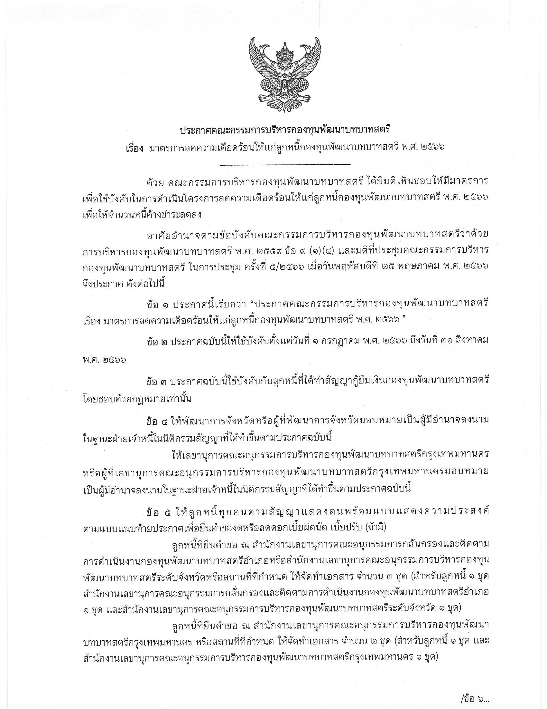

Slide 39
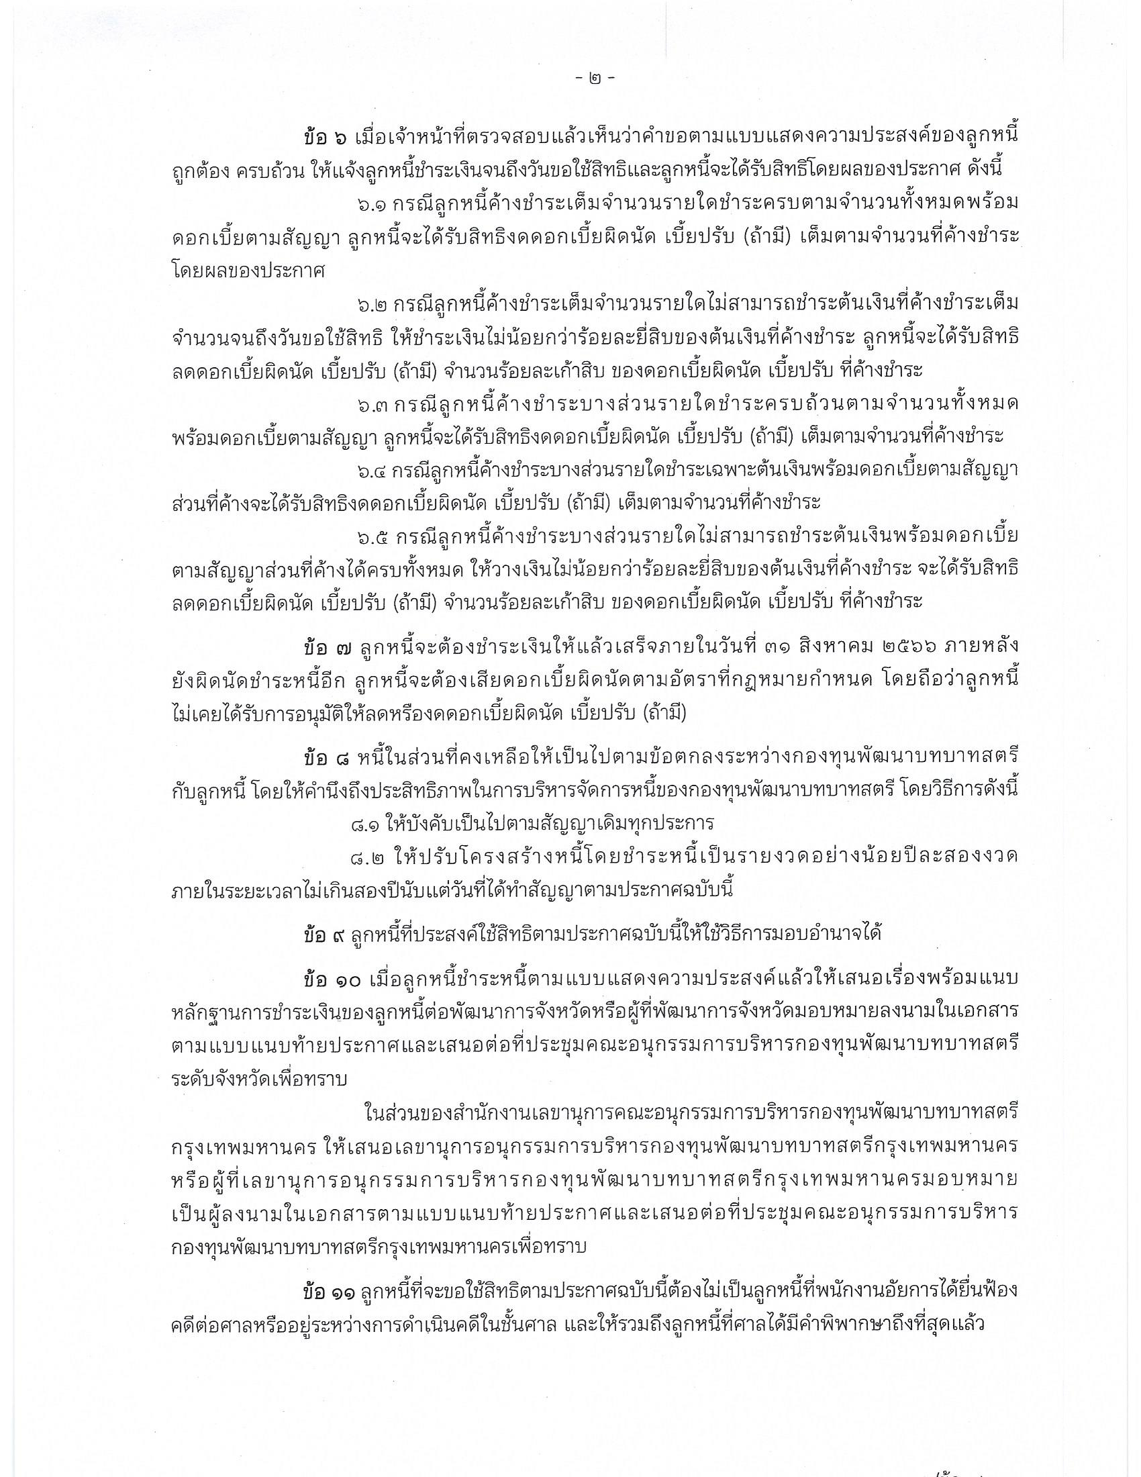

Slide 40
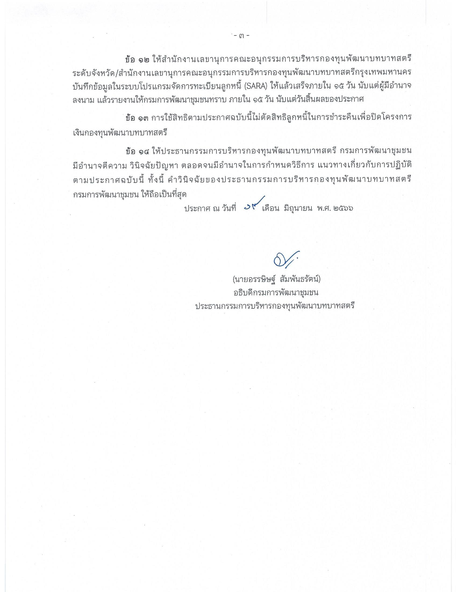

Slide 41
4.1 มาตรการลดความเดือดร้อนให้แก่ลูกหนี้กองทุนพัฒนาบทบาทสตรี
2566
ปี กรมการพัฒนาชุมชน
สร้างสรรค์ชุมชน สร้างคน สร้างชาติ
เศรษฐกิจฐานรากมั่นคง ชุมชนเข้มแข็งอย่างยั่งยืน
ด้วยหลักปรัชญาของเศรษฐกิจพอเพียง

Slide 42
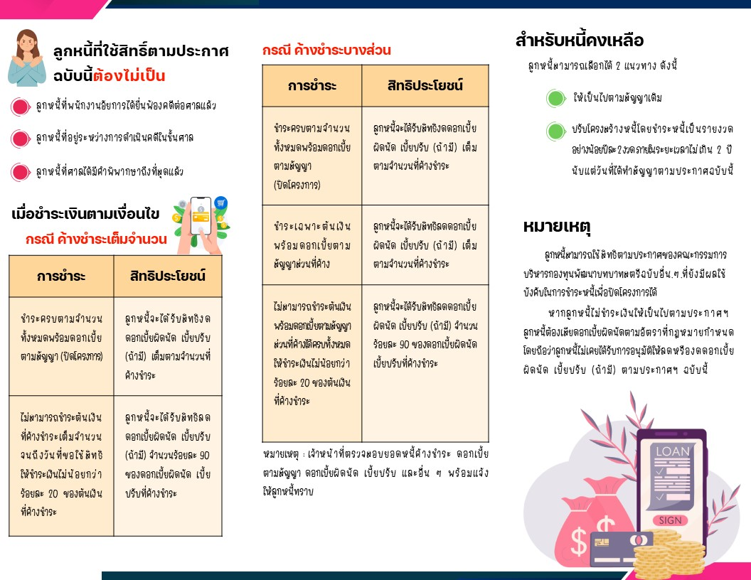
4.1 มาตรการลดความเดือดร้อนให้แก่ลูกหนี้กองทุนพัฒนาบทบาทสตรี
2566 (ต่อ)
ปี กรมการพัฒนาชุมชน
สร้างสรรค์ชุมชน สร้างคน สร้างชาติ
เศรษฐกิจฐานรากมั่นคง ชุมชนเข้มแข็งอย่างยั่งยืน
ด้วยหลักปรัชญาของเศรษฐกิจพอเพียง

Slide 43
4.2 แอปพลิเคชั่นระบบวิเคราะห์หนี้เกินกำหนดชำระตามตัวชี้วัดพัฒนาการจังหวัด ปีงบประมาณ พ.ศ. 2566
เศรษฐกิจฐานรากมั่นคง ชุมชนเข้มแข็งอย่างยั่งยืน
ด้วยหลักปรัชญาของเศรษฐกิจพอเพียง

Slide 44
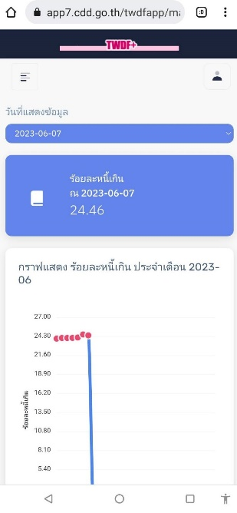
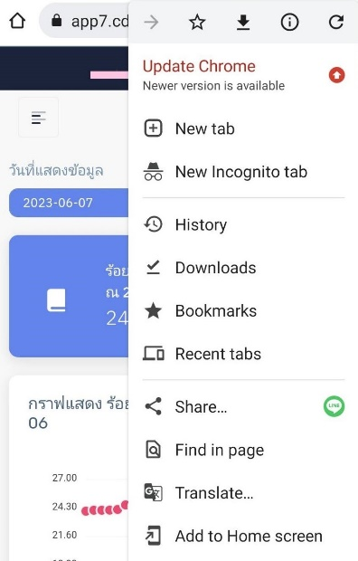
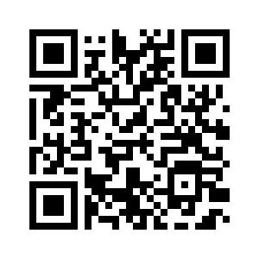
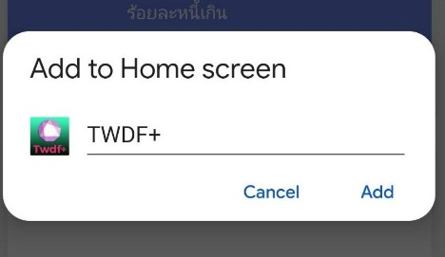
วิธีการเข้าใช้งานบนโทรศัพท์มือถือ (สร้าง Shortcut)
1. ระบบ Andriod เปิดด้วย Browser Chrome ระบบ IOS เข้าผ่าน Browser Safari แล้วพิมพ์ชื่อลิงค์ https://shorturl.at/dkpA1 หรือ สแกน QR Code
2. จะปรากฏหน้าเว็บระบบ
3. คลิกที่ Add to Home screen
4. จะปรากฏชื่อไอคอนระบบ จากนั้นกดปุ่ม add
5. จะได้ปุ่ม Shortcut ไอคอนระบบบนโทรศัพท์ สามารถกดที่ปุ่มไอคอนเมื่อเข้าใช้งาน

Slide 45
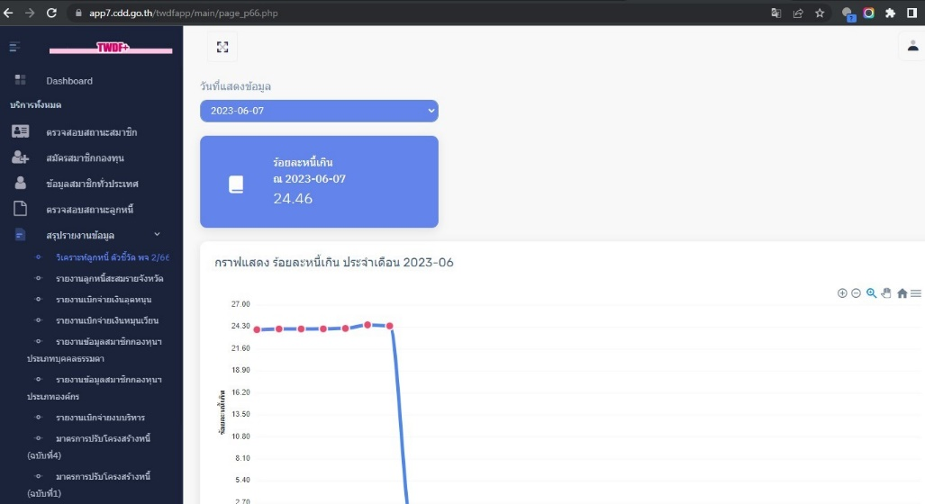
วิธีการเข้าใช้งานผ่านเครื่องคอมพิวเตอร์
1. คลิกที่ https://shorturl.at/dkpA1 หรือ สแกน QR Code จะปรากฏหน้าระบบวิเคราะห์หนี้เกินกำหนดชำระตามตัวชี้วัดพัฒนาการจังหวัด

Slide 46
4.3 การยืนยันข้อมูลความมีอยู่จริงของลูกหนี้
เศรษฐกิจฐานรากมั่นคง ชุมชนเข้มแข็งอย่างยั่งยืน
ด้วยหลักปรัชญาของเศรษฐกิจพอเพียง

Slide 47
ปี กรมการพัฒนาชุมชน
สร้างสรรค์ชุมชน สร้างคน สร้างชาติ
แนวทางการยืนยันข้อมูลความมีอยู่จริงของลูกหนี้
(ดำเนินการ กรกฏาคม 2566 – กันยายน 2566)
เศรษฐกิจฐานรากมั่นคง ชุมชนเข้มแข็งอย่างยั่งยืน
ด้วยหลักปรัชญาของเศรษฐกิจพอเพียง

Slide 48
แนวทางการยืนยันข้อมูลความมีอยู่จริงของลูกหนี้
ปี กรมการพัฒนาชุมชน
สร้างสรรค์ชุมชน สร้างคน สร้างชาติ
หัวข้อการดำเนินการ
การตรวจเช็คข้อมูลลูกหนี้
การสแกนเอกสาร การตั้งชื่อไฟล์ และการจัด Folder ข้อมูลลูกหนี้
การส่งไฟล์เอกสารเข้า Share Drive
การตรวจสอบความถูกต้องและไฟล์สแกนข้อมูลลูกหนี้
เศรษฐกิจฐานรากมั่นคง ชุมชนเข้มแข็งอย่างยั่งยืน
ด้วยหลักปรัชญาของเศรษฐกิจพอเพียง

Slide 49
แนวทางการยืนยันข้อมูลความมีอยู่จริงของลูกหนี้ (ต่อ)
ปี กรมการพัฒนาชุมชน
สร้างสรรค์ชุมชน สร้างคน สร้างชาติ
1.
การตรวจเช็คข้อมูลลูกหนี้
Export ข้อมูลจากฐานข้อมูลลูกหนี้ในระบบ SARA ให้อยู่ในรูปแบบไฟล์ MS Excel จัดส่งให้จังหวัด
โดยแยกข้อมูลเป็นรายจังหวัด ประกอบด้วย
1) ข้อมูลผู้ขอกู้ ได้แก่ ชื่อ-นามสกุล เลขบัตรประชาชน ที่อยู่ เบอร์โทรศัพท์ email (ถ้ามี)
2) วงเงินที่ขอกู้และอัตราดอกเบี้ย
3) งวดการชำระเงิน
4) ประวัติการชำระเงิน
5) การขอปรับโครงสร้างหนี้ตามมาตรการ
เศรษฐกิจฐานรากมั่นคง ชุมชนเข้มแข็งอย่างยั่งยืน
ด้วยหลักปรัชญาของเศรษฐกิจพอเพียง

Slide 50
แนวทางการยืนยันข้อมูลความมีอยู่จริงของลูกหนี้ (ต่อ)
ปี กรมการพัฒนาชุมชน
สร้างสรรค์ชุมชน สร้างคน สร้างชาติ
1. การตรวจเช็คข้อมูลลูกหนี้
ข้อมูล | ข้อมูลที่ต้องตรวจสอบกับเอกสารสัญญา | หลักฐานที่ต้องแนบเข้าระบบ
1. ข้อมูลโครงการ | เลขที่สัญญา เลขที่โครงการ ชื่อโครงการ (ตามข้อ 6 ในสัญญา) อากรแสตมป์ (สำหรับโครงการที่ทำสัญญาตั้งแต่ปี 2560 เป็นต้นไป) | ไฟล์สัญญาเงินกู้และเอกสารประกอบสัญญา
2. ข้อมูลผู้ขอกู้และผู้กู้ร่วม | ชื่อ-นามสกุล เลขบัตรประชาชน ที่อยู่ เบอร์โทรศัพท์ ลายเซ็นของผู้กู้ ลายเซ็นเจ้าหน้าที่ | ไฟล์สัญญาเงินกู้และเอกสารประกอบสัญญา
เศรษฐกิจฐานรากมั่นคง ชุมชนเข้มแข็งอย่างยั่งยืน
ด้วยหลักปรัชญาของเศรษฐกิจพอเพียง

Slide 51
แนวทางการยืนยันข้อมูลความมีอยู่จริงของลูกหนี้ (ต่อ)
ปี กรมการพัฒนาชุมชน
สร้างสรรค์ชุมชน สร้างคน สร้างชาติ
1. การตรวจเช็คข้อมูลลูกหนี้
ข้อมูล | ข้อมูลที่ต้องตรวจสอบกับเอกสารสัญญา | หลักฐานที่ต้องแนบเข้าระบบ
3. วงเงินที่ขอกู้และอัตราดอกเบี้ย | สำหรับแบบฟอร์ม 2560-ปัจจุบัน จำนวนเงินที่กู้ (ข้อ 1) ระยะเวลาการกู้ยืมเงิน (ข้อ 2) อัตราดอกเบี้ยตามสัญญา (ข้อ 3) อัตราดอกเบี้ยผิดนัดชำระ (ข้อ 5) สำหรับแบบฟอร์ม ปี 2556-2559 จำนวนเงินที่กู้ ระยะเวลาการกู้ยืมเงิน อัตราดอกเบี้ยตามสัญญา อัตราดอกเบี้ยผิดนัดชำระ | ไฟล์สัญญาเงินกู้และเอกสารประกอบสัญญา
4. งวดการชำระเงิน (ตารางในเอกสารรายละเอียดแนบท้ายการชำระคืนเงินกู้) | วัน เดือน ปี ที่ครบกำหนดชำระ จำนวนงวดการชำระเงิน จำนวนเงินที่ต้องผ่อนชำระต่องวด จำนวนเงินต้น จำนวนดอกเบี้ย จำนวนดอกเบี้ยผิดนัด (ถ้ามี) | ไฟล์สัญญาเงินกู้และเอกสารประกอบสัญญา
เศรษฐกิจฐานรากมั่นคง ชุมชนเข้มแข็งอย่างยั่งยืน
ด้วยหลักปรัชญาของเศรษฐกิจพอเพียง

Slide 52
แนวทางการยืนยันข้อมูลความมีอยู่จริงของลูกหนี้ (ต่อ)
ปี กรมการพัฒนาชุมชน
สร้างสรรค์ชุมชน สร้างคน สร้างชาติ
1. การตรวจเช็คข้อมูลลูกหนี้
ข้อมูล | ข้อมูลที่ต้องตรวจสอบกับเอกสารสัญญา | หลักฐานที่ต้องแนบเข้าระบบ
5. ประวัติการชำระเงิน | ใบเสร็จรับเงินและลายเซ็นต์เจ้าหน้าที่ หลักฐานการจ่ายเงินผ่านทางธนาคาร | ไฟล์ใบเสร็จที่ดำเนินการชำระแล้วและมีลายเซ็นต์เจ้าหน้าที่
6. การขอปรับโครงสร้างหนี้ตามมาตรการ | ชื่อ-นามสกุล เลขบัตรประชาชน ที่อยู่ เบอร์โทรศัพท์ ลายเซ็นของผู้กู้และเจ้าหน้าที่ | ไฟล์สัญญาการปรับโครงสร้างหนี้
เศรษฐกิจฐานรากมั่นคง ชุมชนเข้มแข็งอย่างยั่งยืน
ด้วยหลักปรัชญาของเศรษฐกิจพอเพียง

Slide 53
แนวทางการยืนยันข้อมูลความมีอยู่จริงของลูกหนี้ (ต่อ)
ปี กรมการพัฒนาชุมชน
สร้างสรรค์ชุมชน สร้างคน สร้างชาติ
2. การสแกนเอกสาร การตั้งชื่อไฟล์ และการจัด Folder ข้อมูลลูกหนี้
หัวข้อ | รายละเอียด
การตั้งค่าสี (Color Mode) | สี
ความละเอียด (Resolution) | 300 DPI
รูปแบบการไฟล์ที่บันทึก (File Format) | PDF (.pdf)
การจัด Folder จัดเก็บไฟล์สแกน | Folder: ชื่อจังหวัด Sub-Folder Level 1: ชื่ออำเภอ Sub-Folder Level 2: เลขที่สัญญา
เศรษฐกิจฐานรากมั่นคง ชุมชนเข้มแข็งอย่างยั่งยืน
ด้วยหลักปรัชญาของเศรษฐกิจพอเพียง

Slide 54
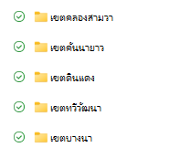
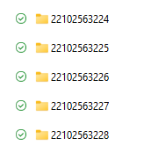
แนวทางการยืนยันข้อมูลความมีอยู่จริงของลูกหนี้ (ต่อ)
ปี กรมการพัฒนาชุมชน
สร้างสรรค์ชุมชน สร้างคน สร้างชาติ
2. การสแกนเอกสาร การตั้งชื่อไฟล์ และการจัด Folder ข้อมูลลูกหนี้
Folder: ชื่อจังหวัด
Sub Folder Level 1: ชื่ออำเภอ/เขต
Sub Folder Level 2: เลขที่สัญญา
แนวทางการยืนยันข้อมูลความมีอยู่จริงของลูกหนี้

Slide 55
แนวทางการยืนยันข้อมูลความมีอยู่จริงของลูกหนี้ (ต่อ)
ปี กรมการพัฒนาชุมชน
สร้างสรรค์ชุมชน สร้างคน สร้างชาติ
2. การสแกนเอกสาร การตั้งชื่อไฟล์ และการจัด Folder ข้อมูลลูกหนี้
ประเภทเอกสาร | รหัสประเภทเอกสาร | ตัวอย่างการตั้งชื่อไฟล์เอกสาร
เอกสารสัญญา (สัญญา, รายละเอียดแนบท้ายการชำระเงินคืนเงินกู้, ใบสำคัญรับเงิน) | 01 | เอกสารที่มีเลขที่สัญญา เลขที่สัญญา_รหัสประเภทเอกสาร.pdf 2210256358_01.pdf เอกสารที่ไม่มีเลขที่สัญญา ไม่มีเลขสัญญา_รหัสประเภทเอกสาร.pdf null_01.pdf
เอกสารประกอบสัญญา | 02 | เลขที่สัญญา_รหัสประเภทเอกสาร.pdf 2210256358_02.pdf
เอกสารการชำระเงิน | 03 | เลขที่สัญญา_รหัสประเภทเอกสาร_งวดที่.pdf 2210256358_03.pdf
เอกสารขอปรับโครงสร้างหนี้ตามมาตรการ | 04 | เลขที่สัญญา_รหัสประเภทเอกสาร.pdf 2210256358_04.pdf
เอกสารอื่นๆ (แบบ ส01 และอื่นๆ ที่ไม่อยู่ในรายการด้านบน) | 05 | เลขที่สัญญา_รหัสประเภทเอกสาร.pdf 2210256358_05.pdf
เศรษฐกิจฐานรากมั่นคง ชุมชนเข้มแข็งอย่างยั่งยืน
ด้วยหลักปรัชญาของเศรษฐกิจพอเพียง

Slide 56
แนวทางการยืนยันข้อมูลความมีอยู่จริงของลูกหนี้ (ต่อ)
ปี กรมการพัฒนาชุมชน
สร้างสรรค์ชุมชน สร้างคน สร้างชาติ
2. การสแกนเอกสาร การตั้งชื่อไฟล์ และการจัด Folder ข้อมูลลูกหนี้
ประเภทเอกสาร | รหัสประเภทเอกสาร | ตัวอย่างการตั้งชื่อไฟล์เอกสาร
เอกสารสัญญา (สัญญา, รายละเอียดแนบท้ายการชำระเงินคืนเงินกู้, ใบสำคัญรับเงิน) | 01 | เอกสารที่มีเลขที่สัญญา เลขที่สัญญา_รหัสประเภทเอกสาร.pdf 2210256358_01.pdf เอกสารที่ไม่มีเลขที่สัญญา ไม่มีเลขสัญญา_รหัสประเภทเอกสาร.pdf null_01.pdf
เอกสารประกอบสัญญา | 02 | เลขที่สัญญา_รหัสประเภทเอกสาร.pdf 2210256358_02.pdf
เอกสารการชำระเงิน | 03 | เลขที่สัญญา_รหัสประเภทเอกสาร_งวดที่.pdf 2210256358_03.pdf
เอกสารขอปรับโครงสร้างหนี้ตามมาตรการ | 04 | เลขที่สัญญา_รหัสประเภทเอกสาร.pdf 2210256358_04.pdf
เอกสารอื่นๆ (แบบ ส01 และอื่นๆ ที่ไม่อยู่ในรายการด้านบน) | 05 | เลขที่สัญญา_รหัสประเภทเอกสาร.pdf 2210256358_05.pdf
เศรษฐกิจฐานรากมั่นคง ชุมชนเข้มแข็งอย่างยั่งยืน
ด้วยหลักปรัชญาของเศรษฐกิจพอเพียง

Slide 57
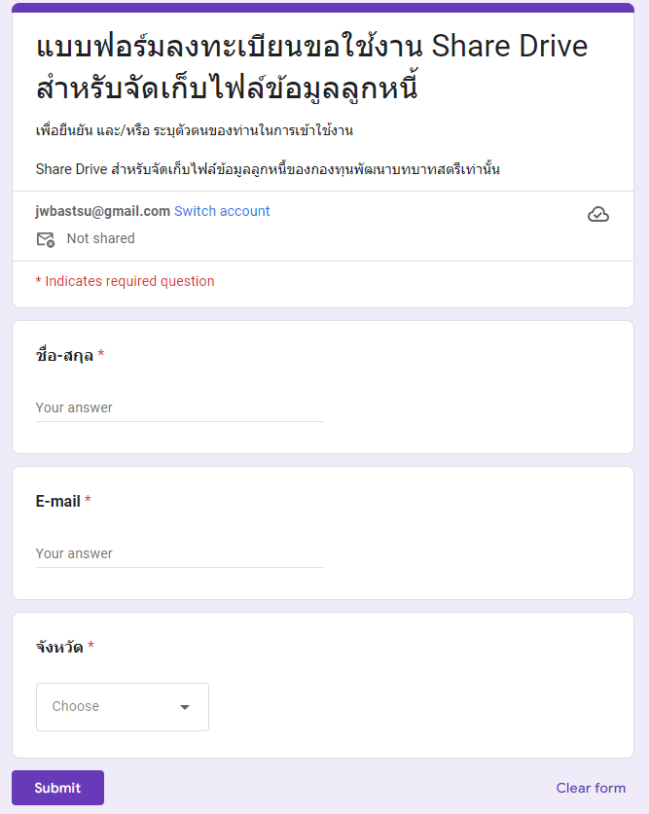
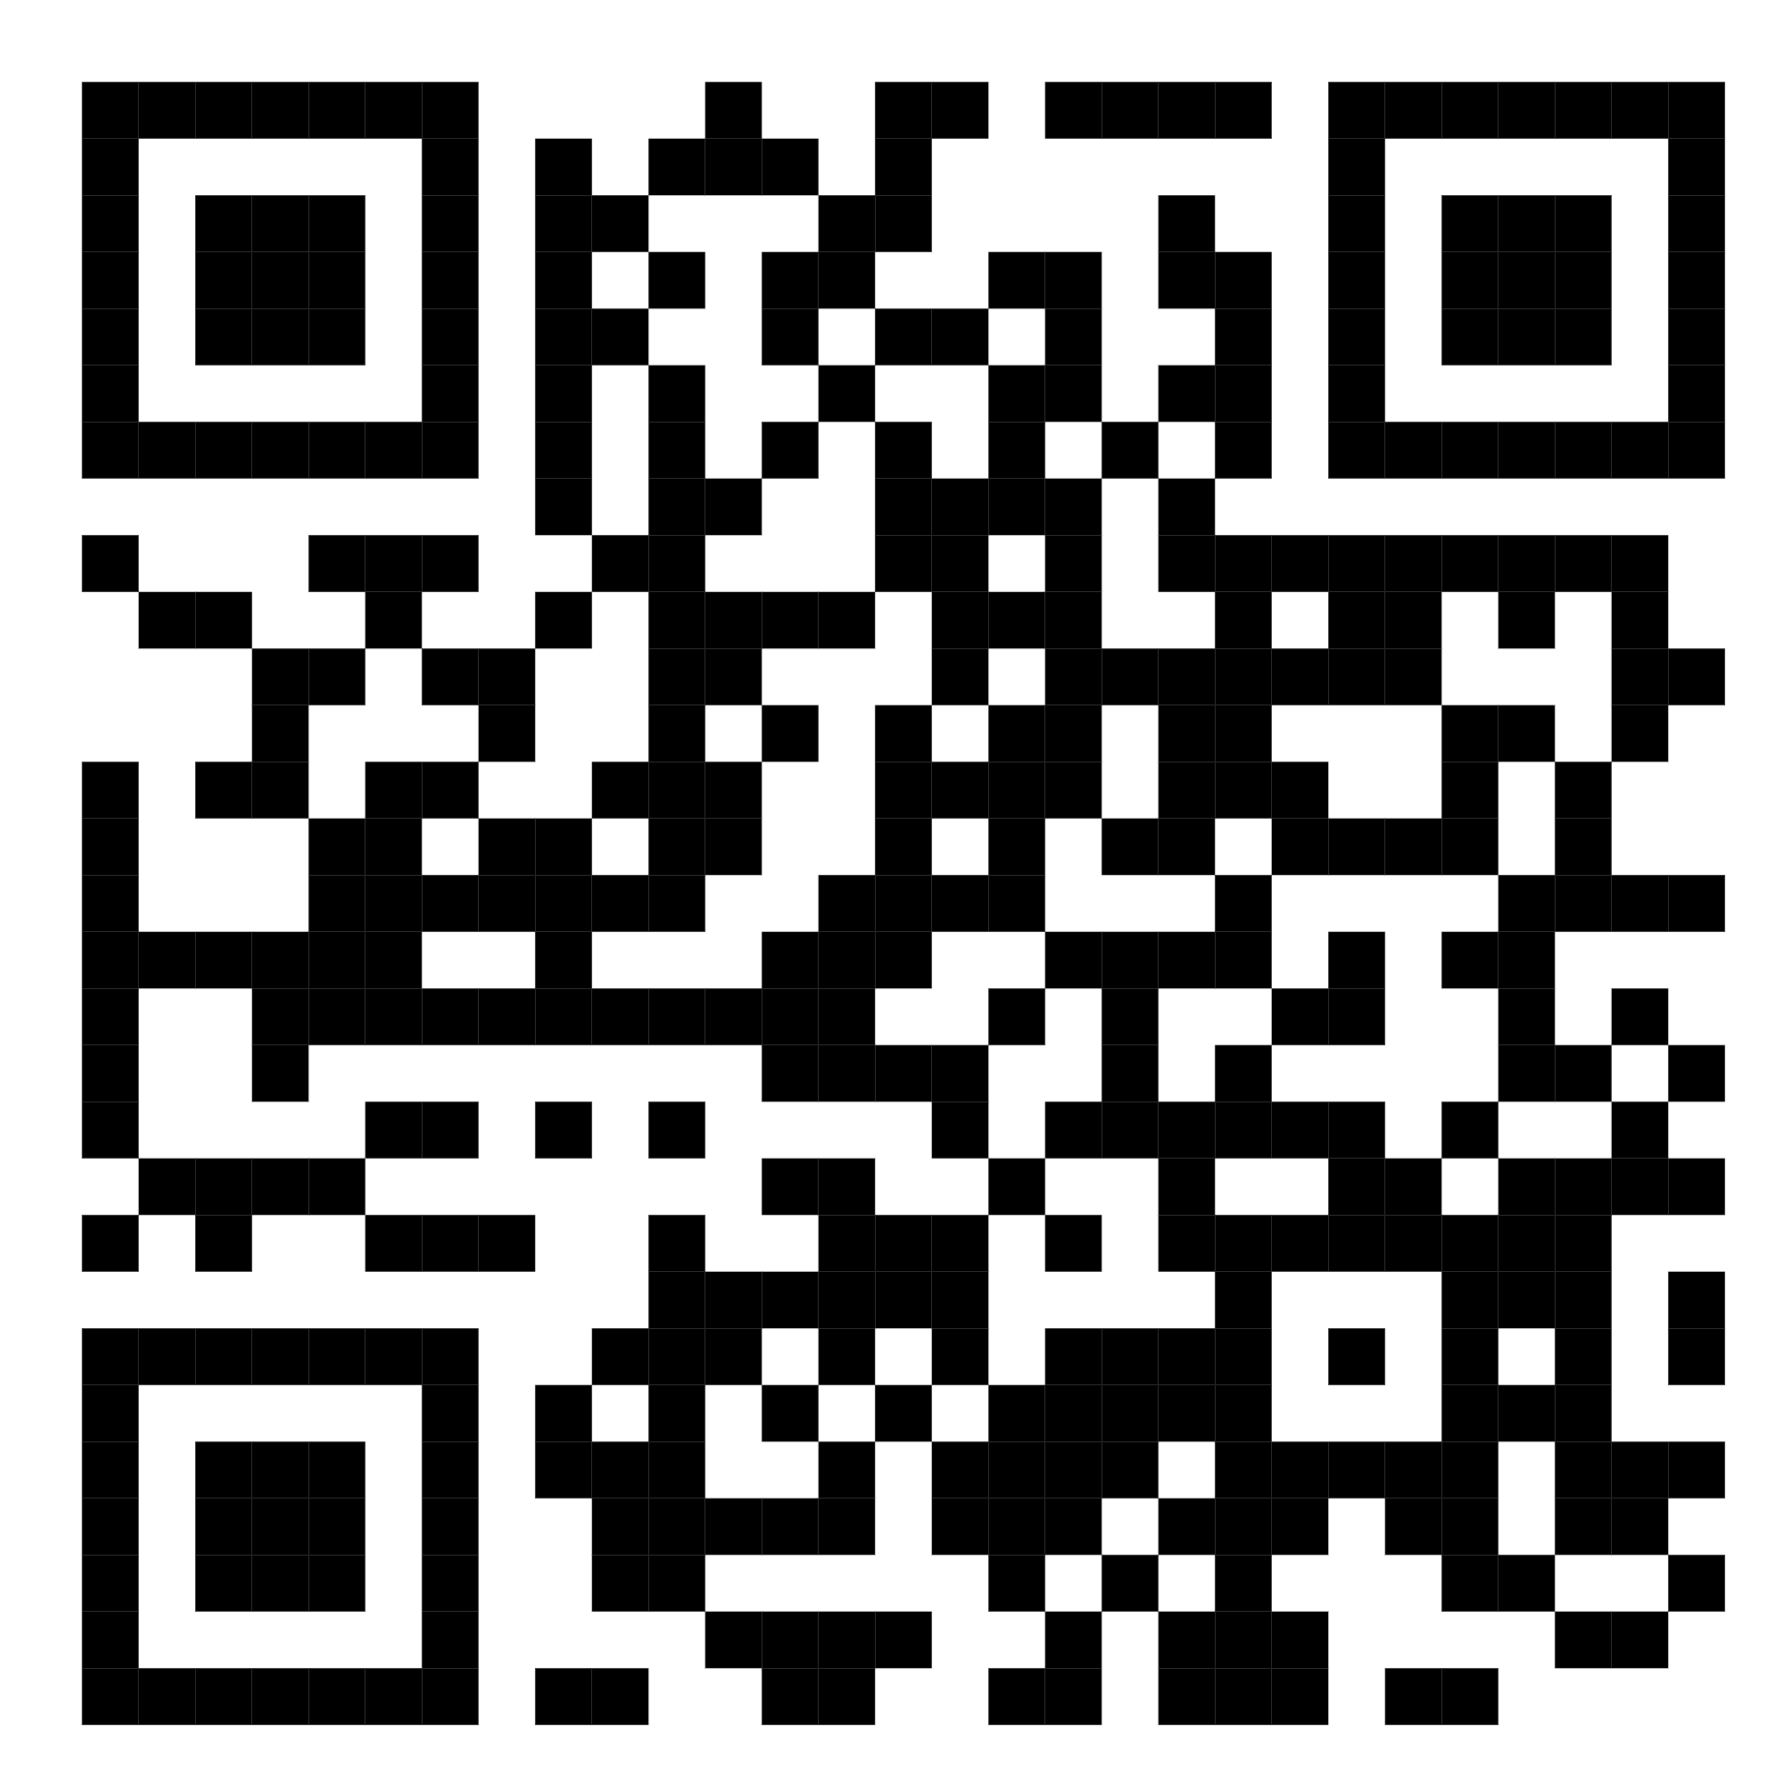
แนวทางการยืนยันข้อมูลความมีอยู่จริงของลูกหนี้ (ต่อ)
ปี กรมการพัฒนาชุมชน
สร้างสรรค์ชุมชน สร้างคน สร้างชาติ
3. การส่งไฟล์เอกสารเข้า Share Drive
QR Code สำหรับลงทะเบียนขอใช้งาน Share Drive
เศรษฐกิจฐานรากมั่นคง ชุมชนเข้มแข็งอย่างยั่งยืน
ด้วยหลักปรัชญาของเศรษฐกิจพอเพียง

Slide 58
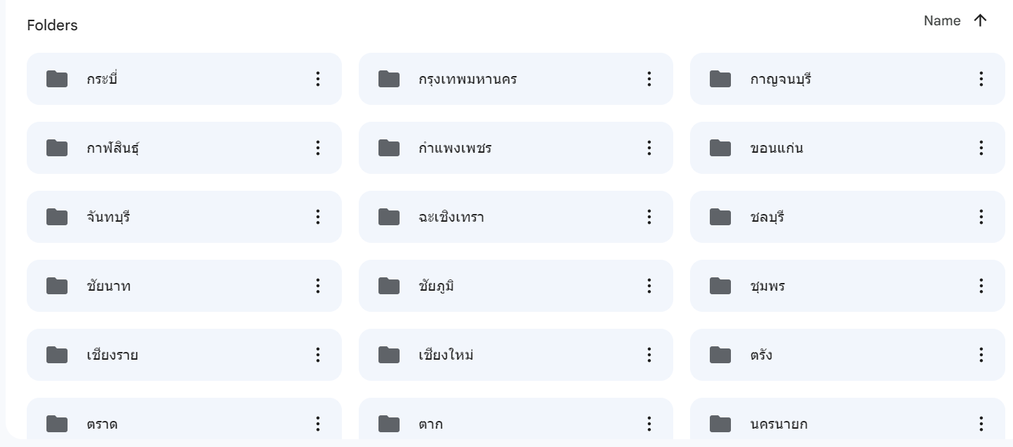
แนวทางการยืนยันข้อมูลความมีอยู่จริงของลูกหนี้ (ต่อ)
ปี กรมการพัฒนาชุมชน
สร้างสรรค์ชุมชน สร้างคน สร้างชาติ
3. การส่งไฟล์เอกสารเข้า Share Drive
เศรษฐกิจฐานรากมั่นคง ชุมชนเข้มแข็งอย่างยั่งยืน
ด้วยหลักปรัชญาของเศรษฐกิจพอเพียง

Slide 59
แนวทางการยืนยันข้อมูลความมีอยู่จริงของลูกหนี้ (ต่อ)
ปี กรมการพัฒนาชุมชน
สร้างสรรค์ชุมชน สร้างคน สร้างชาติ
4. การตรวจสอบความถูกต้องและไฟล์สแกนข้อมูลลูกหนี้
4.1 กรณีข้อมูลและไฟล์สแกนถูกต้องครบถ้วน
จะแสดงข้อมูลของโครงการนั้นๆ ในระบบโปรแกรมทะเบียนลูกหนี้ใหม่ (LM)
4.2 กรณีข้อมูลหรือไฟล์สแกนเอกสารไม่ถูกต้อง
เจ้าหน้าที่ส่วนกลางจะแจ้งไปยังเจ้าหน้าที่จังหวัดผ่านทาง email
เจ้าหน้าที่จังหวัดทำการแก้ไขและส่งกลับ
เจ้าหน้าที่ส่วนกลางตรวจสอบอีกครั้งก่อนนำเข้าระบบโปรแกรมทะเบียนลูกหนี้ใหม่ (LM)
เศรษฐกิจฐานรากมั่นคง ชุมชนเข้มแข็งอย่างยั่งยืน
ด้วยหลักปรัชญาของเศรษฐกิจพอเพียง

Slide 60
2. การกำหนดข้อมูลผู้ใช้งานระบบบัญชีการเงิน (ERP) และโปรแกรมทะเบียนลูกหนี้ (LM)
เศรษฐกิจฐานรากมั่นคง ชุมชนเข้มแข็งอย่างยั่งยืน
ด้วยหลักปรัชญาของเศรษฐกิจพอเพียง

Slide 61
แนวทางการยืนยันข้อมูลความมีอยู่จริงของลูกหนี้ (ต่อ)
ปี กรมการพัฒนาชุมชน
สร้างสรรค์ชุมชน สร้างคน สร้างชาติ
รายละเอียดกำหนดข้อมูลผู้ใช้งาน มีดังนี้
ชื่อ – นามสกุล | เลขที่บัตรประจำตัวประชาชน | ตำแหน่ง
AAAAA AAAAA | 1111111111111 | ผู้อำนวยการกลุ่มงานประสานฯ
BBBBB BBBBB | 2222222222222 | นักวิชาการที่รับผิดชอบงานกองทุนสตรีฯ ระดับจังหวัด
BAAAA BAAAA | 2121212121212 | นักวิชาการที่รับผิดชอบงานกองทุนสตรีฯ ระดับอำเภอ (แยกผู้ใช้ตามอำเภอ)
CCCCC CCCCC | 3333333333333 | นักวิชาการเงินและบัญชี (พนักงานกองทุนสตรีฯ)
DDDDD DDDDD | 4444444444444 | นักจัดการงานทั่วไป (พนักงานกองทุนสตรีฯ)
EEEEE EEEEE | 5555555555555 | เจ้าหน้าที่บันทึกข้อมูล (พนักงานกองทุนสตรีฯ)
FFFFF FFFFF | 6666666666666 | นิติกร (พนักงานกองทุนสตรีฯ)
ขั้นตอนการดำเนินการ
1.ส่งแบบฟอร์ม (Google Form) ให้จังหวัด ใส่รายละเอียดของผู้ใช้งาน และอีเมล์สำหรับรับข้อมูลผู้ใช้งาน
2.ส่งข้อมูลให้บริษัทดำเนินการสร้างผู้ใช้งานในระบบ
3.แจ้งรายละเอียดผู้ใช้งานให้จังหวัด ผ่านอีเมล์
กรณีมีการเปลี่ยนแปลงผู้ใช้งาน ให้จังหวัดแจ้งมาทางผู้ดูแลระบบส่วนกลาง
เศรษฐกิจฐานรากมั่นคง ชุมชนเข้มแข็งอย่างยั่งยืน
ด้วยหลักปรัชญาของเศรษฐกิจพอเพียง

Slide 62
3.การบันทึกข้อมูลบัญชีการเงิน ปีงบประมาณ 2566 ในระบบบัญชีการเงิน (ERP)
เศรษฐกิจฐานรากมั่นคง ชุมชนเข้มแข็งอย่างยั่งยืน
ด้วยหลักปรัชญาของเศรษฐกิจพอเพียง

Slide 63
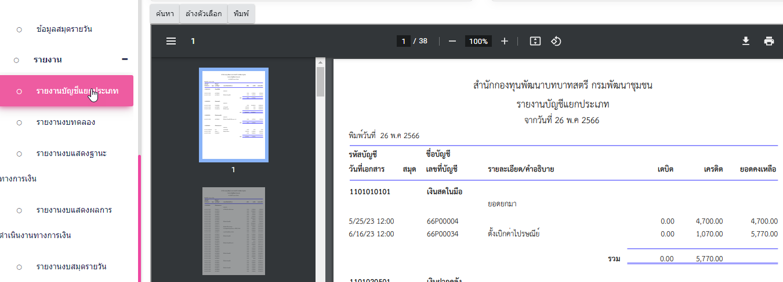
แนวทางการยืนยันข้อมูลความมีอยู่จริงของลูกหนี้ (ต่อ)
ปี กรมการพัฒนาชุมชน
สร้างสรรค์ชุมชน สร้างคน สร้างชาติ
เพื่อเป็นข้อมูลประกอบในการออกรายงานงบการเงินจากระบบบัญชีการเงิน (ERP)
เศรษฐกิจฐานรากมั่นคง ชุมชนเข้มแข็งอย่างยั่งยืน
ด้วยหลักปรัชญาของเศรษฐกิจพอเพียง

Slide 64
แนวทางการยืนยันข้อมูลความมีอยู่จริงของลูกหนี้ (ต่อ)
ปี กรมการพัฒนาชุมชน
สร้างสรรค์ชุมชน สร้างคน สร้างชาติ
ขั้นตอนการดำเนินการ
1.ส่วนกลางแจ้งแนวทางการบันทึกข้อมูลในระบบบัญชีการเงิน (ERP)
2.จังหวัดดำเนินการบันทึกข้อมูลในระบบบัญชีการเงิน (ERP) โดยเป็นข้อมูลในปีงบประมาณ 2566 (ตุลาคม-กันยายน)
3.สรุปผลการออกรายงานประกอบงบการเงิน
เศรษฐกิจฐานรากมั่นคง ชุมชนเข้มแข็งอย่างยั่งยืน
ด้วยหลักปรัชญาของเศรษฐกิจพอเพียง

Slide 65
60 ปี กรมการพัฒนาชุมชน
สร้างสรรค์ชุมชน สร้างคน สร้างชาติ
ระเบียบวาระที่ 5 เรื่อง อื่นๆ
เศรษฐกิจฐานรากมั่นคง ชุมชนเข้มแข็งอย่างยั่งยืน
ด้วยหลักปรัชญาของเศรษฐกิจพอเพียง

Slide 66
60 ปี กรมการพัฒนาชุมชน
สร้างสรรค์ชุมชน สร้างคน สร้างชาติ
ขอขอบคุณ
เศรษฐกิจฐานรากมั่นคง ชุมชนเข้มแข็งอย่างยั่งยืน
ด้วยหลักปรัชญาของเศรษฐกิจพอเพียง

